Slide 1
[데이터 거버넌스 체계 수립 프로젝트]
데이터 분석 주요이슈 및 데이터 거버넌스 방향성 공유
2017년 6월 12일

Slide 2
1. 데이터 거버넌스 체계 확립 방향성 및 AP 현황
데이터 거버너스 체계를 확립 하는데 있어 정책 및 기준수립/적용은 진행되고 있으나 개선이 필요하고, 데이터 관점에서 모니터링 및 개선 영역은 인력/조직이 부재한 상황임
피드백
데이터
거버넌스 흐름
데이터 운영 /수집/분석을 위한 “정책과 기준 수립”
데이터 정책/기준의
“적용”
데이터 정책/기준의
준용 여부“모니터링”
데이터 운영의 오류/문제점에 대한 신속한 “개선”
분석의 주제영역 선제적으로 정의하여야 함
데이터 생성/수집을 위한 정책/기준 확보
비즈니스 요건 및 분석 요건에 따른 데이터 발생/수집/저장 정책의 적용하여야 함
정책/기준이 적용된 데이터의 정합성 및 품질이 유지되고 있는지 지속적으로 확인할 수 있어야 함
데이터의 정합성 오류에 대한 원인을 파악/개선함
정책/기준을 개정할 수 있도록 피드백 할 수 있어야 함
1
각 단계별로 “누가 하는 것인가?”의 정의가 우선 필요
주체 (가설적)
현업
IT
현업
IT
AP 현황
통합고객/온라인 영역의 개선 필요
→ 일부 거버넌스 회색지대 존재
매우 취약 → 관련 인력 및 조직 부재
전사 관점의 정책/기준 표준화 및 모니터링/개선 주체 불명확

Slide 3
2. 데이터 관련 주요 이슈 및 개선 방향 – (1) 고객 관점
고객의 일관된 온-오프라인 행동 파악을 위한 통합고객 DB의 개선이 필요하며 단기운영과제로 이를 해결하되, SLT 프로젝트에서 통합고객 DB의 개선을 추진할 예정임
1. 통합고객 DB
2. 온라인
3. 거버넌스
데이터
표준체계 미흡
전사 차원의 Data 표준 체계 미흡 - 영문/한글 명칭 등 naming, 도메인 표준 등
데이터 의미파악 지연, 시스템 유지보수 불편 예상
통합고객 DB에 대한 종합적인 개선방향 수립 필요
통합고객번호
중복
동일한 통합고객번호 가 매월 지속적으로 발생
고객 Claim, Voc 발생 가능성이 있으며, 정보의 중복으로 마케팅 분석이 어려워짐
주소 데이터 혼용
신/구 주소체계 혼재, 일관성 없는 주소 표기 형식
필드 내 우편주소, 상세주소 병행 표기 등
채널(경로)와 통합고객 주소 Sync가 일부 안됨
중기개선
Legacy → ODS
이관 이슈
배치방식 표준 없이 임의로 데이터 이관 진행 - 변경일, 특정범위, 전체 기준 등
이관 시, 누락사례 발생, 최신 데이터 분석이 어려움
SLT 프로젝트에서의 통합
고객 DB To-Be 방향성 확인 - 18년 하반기 개선&Open
부정확한 고객속성정보
통합 고객번호와 연결된 정보를 참조 체크없이 삭제됨
유효한 형태가 아닌 부정확한 데이터가 발생하고 있음 - 생일(000000), 성별(0), 휴대폰번호(02-000-0000) 등
단기개선
현안 이슈이므로 운영 과제로 신속하게 해결 - 17년 하반기 전 영역 완료 목표
포인트 정보
가시성 미흡
고객의 구매 제품의 포인트 실시간 제공 불가(일 배치)
상품별 포인트 적립금액 분석 불가능한 상황
포인트-판매실적 table mapping key 부재

Slide 4
2. 데이터 관련 주요 이슈 및 개선 방향 – 온라인 관점
고객과 연관된 온라인 상품정보(코드)체계의 개선이 검토되어야 하며, 온라인 사이트 내 고객정보 확인 및 분석을 위한 기반 체계 개선이 시급하여 특히, 지속적인 모니터링과 개선을 주도할 조직이 취약함
1. 통합고객 DB
2. 온라인
3. 거버넌스
온라인 상품
데이터 체계 미흡
커머스 사이트 별 대표상품 코드/명칭 체계 상이 - 사이트간 상이, SAP 와도 상이
상품코드/상품명도 동일상품 다른 명칭 사례 다수
SAP 속성정보의 활용 미흡-온라인 별도 속성 운영 중
온라인 상품코드 체계 개선 및 웹 로그 분석체계 표준화 정립 필요
온라인 BMS 상품코드 이슈
세트 상품을 위한 B코드 체계 운영. SAP기반 상품코드 관리체계에 BMS코드 관리 체계 없음 – Mapping 불가
도메인/파라미터 명 표준체계 미흡
온라인 사이트 별 Web과 Mobile Web도메인 형식 상이
동일한 의미의 코드 값이지만 파라미터 명이 모두 사이트 별 상이함
중기개선
URL 내 경로 중복표기 및 유입경로 오류
URL 내 중복된 표기 등의 존재
미 발생 로그와 Referrer(유입경로) 오류
온라인 상품 코드 체계 개선 - 카테고리 관리 관점의 전사 표준 코드 체계 적용 필요 - 코드체계 수립/관리 주체 정립
SAP-온라인 속성 활용방안 마련
로그인 고객
회원번호 이상적재
로그인 고객의 회원번호가 ‘999999999’인 경우 존재
AP mall 모바일 장바구니, 주문결제 등 회원 분석 불가 → 원인 파악 중
Omniture 변수 미 활용/Page Tagging 누락
SDR의 관리주체 부재로 인한 tagging 항목과 분석데이터 적재 항목의 Gap이 발생
웹로그 페이지명 누락 → URL 대체 Case발생(모바일)
단기개선
온라인 사이트 분석 체계 표준화 정립 - Tagging 표준화 및 SEO 개선
모니터링/개선 조직 Setting
카테고리 관리 및
SEO 개선 필요
카테고리를 구분하는 파라미터명, Depth, 코드 값이 사이트 별 모두 상이
검색엔진 최적화를 위한 주요 기능 미 적용

Slide 5
[참고] Weblog(URL) 기반 고객행동 분석 : Data 확보/분석 To-Be Image
URL 기반의 Weblog 데이터를 선별, 가공, 재정리함으로써 일련의 고객 행동을 직관적으로 이해 할 수 있어야 함
Who
When
Channel
Behavior
Keyword / Product
IP Address | 고객번호 | 추정 | 일자 | 시간 | 경로 | 접촉 채널 | 유입 경로 | 고객행동 |  | 검색키워드 | 제품명
 |  |  |  |  |  |  |  | 주요행동 | 상세행동
SNS공유
10.222.333.12 | 0012345 |  | 05/15 | 09:15 | APM | MC | 간접 | 방문 | App Push
10.222.333.12 | 0012345 |  | 05/15 | 09:17 | APM | MC |  | 제품 탐색 | 제품 상세 |  | 헤라 [NEW] 블랙 쿠션 SPF34/PA++
10.222.333.12 | 0012345 |  | 05/15 | 09:21 | APM | MC |  | 정보 공유 | SNS공유하기 |  | 헤라 [NEW] 블랙 쿠션 SPF34/PA++
10.222.333.12 | 0012345 |  | 05/16 | 14:30 | APM | MC | 간접 | 방문 | Mobile Web | 아이오페 쿠션
10.222.333.12 | 0012345 | Y | 05/16 | 14:40 | APM | MC |  | 제품 탐색 | 제품 상세 |  | 아이오페 에어쿠션® 내추럴 글로우
10.222.333.12 | 0012345 |  | 05/16 | 14:43 | APM | MC |  | 주문방식 선택 | 바로구매
10.222.333.12 | 0012345 |  | 05/16 | 14:45 | APM | MC |  | 주문 | 주문서작성
10.222.333.12 | 0012345 |  | 05/16 | 14:48 | APM | MC |  | 주문 | 주문완료
주문
10.123.456.33 | 0012345 | Y | 05/17 | 12:30 | ARI | PC | 직접 | 방문 | PC Web
10.123.456.33 | 0012345 |  | 05/17 | 12:31 | ARI | PC |  | 회원인증 | 로그인
10.123.456.33 | 0012345 |  | 05/17 | 12:32 | ARI | PC |  | 카테고리 탐색 | 세일상품
10.123.456.33 | 0012345 |  | 05/17 | 12:35 | ARI | PC |  | 제품 탐색 | 제품 상세 |  | 크리미 틴트 컬러밤 인텐스(벨벳)
10.123.456.33 | 0012345 |  | 05/17 | 12:38 | ARI | PC |  | 주문방식 선택 | 장바구니 담기 |  | 크리미 틴트 컬러밤 인텐스(벨벳)
주문보류
주문확인
10.123.456.33 | 0012345 | Y | 05/17 | 18:54 | APM | PC | 직접 | 방문 | PC Web
10.123.456.33 | 0012345 | Y | 05/17 | 18:55 | APM | PC |  | 회원인증 | 로그인
10.123.456.33 | 0012345 |  | 05/17 | 18:55 | APM | PC |  | 주문배송조회 | 주문 내역
10.123.456.33 | 0012345 |  | 05/17 | 18:56 | APM | PC |  | 주문배송조회 | 주문 상세
인지 가능 고객
시간 연속성
채널 연계
고객 행동 흐름
탐색/주문 상품

Slide 6
2. 데이터 관련 주요 이슈 및 개선 방향 – 거버넌스 관점
온라인 분석 용이성을 제고할 수 있는 Tagging 관리에 대한 주체를 명확하게 정립하는 것이 필요함
1. 통합고객 DB
2. 온라인
3. 거버넌스
이슈그룹
이슈
부서별 의견
비고
온라인
Tagging
표준화 미흡
Tagging Audit 주체
이커머스1팀 → 디지털마케팅팀
디지털마케팅팀 → 모호함
전사적 측정 KPI, 템플릿 등 가이드는 하지만, Tagging Audit 같은 기술적 영역은 팀의 역할이 아닌 것 같음 (디지털마케팅)
온라인 Tagging 코드체계
표준화 주체
캠프아문젠 → 모호함
고객전략팀 → 캠프아문젠
디지털마케팅팀이 코드체계, Tagging 표준화를 하나 브랜드 사이트에 국한되어 있어 커머스까지 포함되면 주체가 모호 (캠프아문젠)
Tagging 분석 주체
디지털정보혁신팀 → 현업
현업은 분석 기능을 IT에 이양하고 싶으나, IT 측면에서는 기능과 인력/ 예산 등 전체가 포함되지 않는한 불가
Tagging 솔루션 표준 정립 주체
디지털정보혁신팀 → 모호함
디지털마케팅팀 → 관련부서 협의를 통해 결정
Adobe, 디지털마케팅팀, 고객전략팀 등 유관조직 간 이견이 있어 판단이 어려움(디지털정보혁신팀)
거버넌스 위원회에서 신규 솔루션 도입시 관련부서(디마팀포함)간 협의를 통해 결정필요(디지털마케팅팀)

Slide 7
2. 데이터 관련 주요 이슈 및 개선 방향 – 거버넌스 관점
온라인 관점의 상품코드 관련 기준정보를 정립하고 이를 관리, 모니터링 할 수 있는 주체가 확립되어야 함
1. 통합고객 DB
2. 온라인
3. 거버넌스
이슈그룹
이슈
부서별 의견
비고
온라인
Tagging
표준화 미흡
Adobe 개발 기능 강화 및 개선 주체
디지털마케팅팀 → 디지털정보혁신팀
개발을 리딩하는 부서에서 해야 함, 현재 검증된 실력이 있는 개발사 pool이 없어 어려움이 있음
속성체계
거버넌스
미흡
상품 코드 표준화, 속성 값 입력/관리 주체
이커머스1팀 → 상품전략팀 또는 상품운영전략팀
상품운영전략팀 → 각 BM
상품 기준이 미흡하여 어쩔 수 없이 필요에 의해 일부 속성을 관리했으나, 이를 이유로 오너십을 부여하는 것은 적절치 않음 (상품운영전략팀)
온라인 관점의 상품기준정보 (디지털속성) 관리 주체
상품운영전략팀 → 디지털 Div. (이머커스1팀 예상)
상품속성의 디지털 활용에 대한 프로젝트 진행 중(디지털 Div.), 정보를 담을 DB에 대한 것까지 폭넓게 협의 중
상품 기준정보 관리 주체
상품운영전략팀 → 각 BM
기준정보 관리 강화는 상품운영 전략팀 등 일부 부서가 필요성을 느끼고 있으나, BM은 공감할 경우 본인 일이 되므로 하지 않으려 함
상품 주기능, 부기능을 결정하는 주관부서
정보표준관리팀 → 상품전략팀 또는 상품운영전략팀
상품전략이 상품 주기능, 부기능을 정하는 주관부서여야 하는데 문의 시 명확한 답변을 득하기 어려움

Slide 8
2. 데이터 관련 주요 이슈 및 개선 방향 – 거버넌스 관점
통합고객정보는 주관부서 중심으로 이슈를 신속히 개선하도록 하며, 온라인 사이트 운영 거버넌스 주체를 명확하게 정립하여야 함
1. 통합고객 DB
2. 온라인
3. 거버넌스
이슈그룹
이슈
부서별 의견
비고
상품코드
체계 미흡
대표상품명 관리주체 불명확
캠프아문젠 → 미정
현재 관리주체 없음
상품코드체계 정립 주체
캠프아문젠 → 정보표준관리팀
마스터데이터 관리부서에서 하는 것이 맞는 것 같음
통합고객정보 관리체계 개선
고객 데이터 정책 수립 주체 (정보수집/취합 포함)
정보프로젝트관리팀 → 현업
고객전략팀 → 고객전략팀, IT 지원이 필요
고객에 대한 정보 Role을 가져가는 것은 타당하나, IT/인프라 측면에서 가이드 제공은 어려움 (고객전략팀)
온라인
사이트 운영 거버넌스
온라인 관련 솔루션 결정 주체 (계열사/브랜드 자체 도입 및 활용)
디지털마케팅 → 관련부서 협의를 통해 결정
거버넌스 위원회에서 신규 솔루션 도입시 관련부서(디마팀포함)간 협의를 통해 결정필요
온라인(브랜드-이커머스) 표준화 운영 정책 수립 주체
고객전략팀 → 불명확
컨트롤타워 없음

Slide 9
2. 데이터 관련 주요 이슈 및 개선 방향 – 거버넌스 관점
온라인을 포함한 전사 데이터 관리 표준 정책 수립 주체를 확립하고, 각 영역별로 운영/모니터링/개선을 위한 주체를 명확하게 정립하여야 함
1. 통합고객 DB
2. 온라인
3. 거버넌스
이슈그룹
이슈
부서별 의견
비고
데이터
표준화 체계
온라인 데이터 표준화 주체
캠프아문젠 → 정보기술Div.
디지털정보혁신팀 → 전사(SLT)
웹사이트, App을 업체 통해 개발하며 정보기술 Div.이 업체관리를 함. 그런 측면에서 정보기술 Div.이 적절하다 생각함 (캠프아문젠)
채널단에서의 데이터 표준 논의는 부적절하며, 전사 차원에서 수행이 당연함 (디지털정보혁신팀)
전사 데이터 관리 표준정책 수립 주체
정보프로젝트관리팀 → 불명확
AMS → 불명확
전사 데이터 표준부재로 각기 다른 표준으로 사용됨
전사 데이터 표준화를 운영할 Metadata 관리시스템 부재
데이터 표준화를 주관할 컨트롤타워 및 업무역할 불명확
전사 사이트 개발 표준 가이드 미흡
SAP외 Legacy 데이터 관리 권한
정보표준관리팀 → 현업 (영업부서, 재무부서 등)
IT는 지원이지 데이터에 대한 Owner가 될 수 없음. Owner는 영업, 재무 등 현업이며, 축적 데이터를 관리/지원하는 것이 IT의 역할임

Slide 10
3. Case – 글로벌 N사 국내 e-Commerce 조직 및 역할
커머스 영역에서의 분석을 위한 Site Operation 정책 및 기준은 Digital Operation 팀을 중심으로 수립 되고 IT기능은 O/S되어 운영되고 있으며, 데이터 및 분석 모니터링 및 개선은 최근 강화하는 상황임
조직구성
주요 업무
관리 지표
DM¹⁾
Off-line MD와 밀접하게 연계
Allocation 물량에 대한 온라인 제품 구성, 가격 결정 전담
Sales (매출액) 단, LOB Mix 구성함 (런칭 %, clearance % 등 Mix 포함)
사업부
GM
DO²⁾
UI/UX¹⁾ : CEM 관련 정책/기준 수립 주체, Project Management 기능 병행(UX/UI Leader)
Web Analysist : tagging 등 웹 정책/기준 수립 지원, UX/UI Part와 PMM팀간 긴밀 협업 : 현재 2명→ 3명 강화예정
CS(Call Center) 운영
물류/배송/재고관리 운영
L사 렉스 플랫폼(Front & Back) : 웹 개발 리더, 개발자 O/S
Site 개선 과제 도출 및 수행 실적(PM)
Log 분석 통한 Biz Impact 발굴 → Input for DM, DO
이메일 응대율 포함한 일반적인 call 지표
4주 재고관리 지표 운영, 창고 Capa. 관리 포함
※ GM은 상무 급
’11년 Setting - 3명
‘17년 현재 19명 ※ 전사인원 약 680명 (HQ 약 300명)
실적/목표 - FY16 약 300억원 - FY17 약 512억(E) - FY18 약 758억(Plan)
기본 운영 방향 - 인력 최소화 지향 - Agency/3PL 적극 활용(협력업체) - 온라인 강화/성장
회원가입 수, 탈퇴회원
Consumer Profile
ROAS, Traffic, conversion ratio 등
PMM³⁾
브랜드 마케팅과 별개로 IM(Internet Marketing) 역할
분석을 위한 필요기준/요건 및 개선 방안에 대해 DO팀에 피드백
일/주/월 등 정기 Report 작성/공유 Finance 부서에 Reporting
사업부 전체 KPI Dash Board 운영
고객 DB운영/관리
보고 data 정합성
적시 Report 보고
BI⁴⁾
※ 주요 운영 솔루션 : Adobe Omniture, Google Analytics, Tableau(시각화)
※ 본사 내 IT팀 존재하나 주로 POS개발/운영을 지원, 온라인 Site는 플랫폼 기반 운영(O/S0
1) Digital Merchandizing, 2) Digital Operation, 3) Performance Media Marketing, 4)Business Intelligence

Slide 11
3. Case - 국내 유통 S그룹의 ICT 기술 연구 조직 도입 사례
ICT 기술 기반의 Biz. Value 창출을 위해, ICT 전문 기술 Staff 조직을 설치 / 운용함
ICT 전문 연구 및 Biz. 기회 개발 조직
시사점
Top Management 직속의 CIO를 설치하고, CIO의 Staff 조직으로 ICT 전문 연구 및 Biz. 기회 개발 조직을 설치 운영 중임(AA/DA/TA 인력 중심으로 구성)
국내와 다수 기업들이 ICT 기술 기반의 Biz. 혁신을 위해 기술 전문 연구 기관을 설치중임
➔ 전문기술 연구 조직 설치를 통해 전사의 장기적 Biz. 혁신 및 성장을 위해 기술혁신에 기반한 사업기회 제시가 활성화됨
그룹 전략실과 협업 파트너
장기적으로 CTSO¹⁾ 지향
S 그룹
ICT 기술 기반 사업 기회 제시 / 제안
해외 기술 혁신 Lab : Nordstrom Innovation Lab, Wells Fargo Innovation Lab, Citi Innovation Lab., …
국내 기술 혁신 Lab : L그룹 Innovation Lab, …
Staff 조직
사업 조직
그룹 전략실
CIO
CIO 및 IT 조직장 겸임
S-Lab 조직
( 2014년 12월 설치 )
ICT 기술 연구 (BigData, Fintech 등)
국내외 신기술 탐색
ICT 기술 기반 사업 기회 발굴 (eCommerce/mCommerce 협업, 페이 협업 사업 개발 참여 등)
사업부 조직
IT개발/운영 조직
CTSO: Chief Technology & Strategy Officer

Slide 12
4. 데이터 거버넌스 프로젝트 방향성
데이터 관련 주요 이슈 파악은 되었으며, 이를 기반으로 개선과제를 해결할 수 있도록 하며 데이터 거버넌스 위원회 운영 체계 와 거버넌스 체계 내에서 주관 부서의 역할을 정립할 예정임
Key Issue
향후 설계 방향
얻고자 하는 End Image
통합고객 DB 상 고객속성의
다양한 Issue 확인
1
통합고객 기반의
회원일원화 방향 정립
통합 고객 + 멤버쉽 관련 데이터 체계 정비
활용도 높은 통합고객 DB 운영
“고객中心”
On-line 고객행동 정보 획득 및 분석 제약 Issue 확인
2
온라인 (브랜드+커머스)
표준정보 체계 확립
온라인 운영 체계 및 고객-상품 정보 체계 표준화
온라인-오프라인 고객의 Seamless 분석 가능
“e-commerce 擴大”
Data 표준화 및 모니터링/개선 주체 불명확 Issue 확인
3
확고한 Data
Governance 체계 정립
데이터 표준화/모니터링/개선 주체 명확화
데이터 식별, 분류, 속성체계의 비즈니스 연계 관리 강화
분석고도화를 위한 근본적 개선 가능
“Data中心, 명확한 Ownership”
Analytics Needs에 대한 선제적인 대응 필요
4
Advanced Analytics
Architecture 마련
선제적인 Analytics To-Be 아키텍처 확보
현업의 요구에 신속하게 분석기반 IT 서비스 제공
“Platform
基盤”

Slide 13
다시 돌아와서…
데이터 거버너스 체계를 확립 하는데 있어 정책 및 기준수립/적용은 진행되고 있으나 개선이 필요하고, 데이터 관점에서 모니터링 및 개선 영역은 인력/조직이 부재한 상황임
피드백
데이터
거버넌스 흐름
데이터 운영 /수집/분석을 위한 “정책과 기준 수립”
데이터 정책/기준의
“적용”
데이터 정책/기준의
준용 여부“모니터링”
데이터 운영의 오류/문제점에 대한 신속한 “개선”
분석의 주제영역 선제적으로 정의하여야 함
데이터 생성/수집을 위한 정책/기준 확보
비즈니스 요건 및 분석 요건에 따른 데이터 발생/수집/저장 정책의 적용하여야 함
정책/기준이 적용된 데이터의 정합성 및 품질이 유지되고 있는지 지속적으로 확인할 수 있어야 함
데이터의 정합성 오류에 대한 원인을 파악/개선함
정책/기준을 개정할 수 있도록 피드백 할 수 있어야 함
각 단계별로 “누가 하는 것인가?”의 정의가 우선 필요
주체 (가설적)
현업
IT
현업
IT
AP 현황
통합고객/온라인 영역의 개선 필요
→ 일부 거버넌스 회색지대 존재
매우 취약 → 관련 인력 및 조직 부재
전사 관점의 정책/기준 표준화 및 모니터링/개선 주체 불명확

Slide 14
Appendix

Slide 15
[Back Up] 고객 데이터 분석 – 데이터 표준화 고려
다양한 채널(경로)상의 고객 테이블에 대한 표준정의가 우선 수행되어, 전사 데이터 표준체계를 확립하여야 함
고객 데이터 필드 명 등 표준화 현황
고객통합_포인트
1
예상이슈
칼럼명 | 컬럼ID | TYPE(LEN)
휴대전화번호1 | MBLNO1 | VARCHAR(4)
휴대전화번호2 | MBLNO2 | VARCHAR(4)
휴대전화번호3 | MBLNO3 | VARCHAR(4)
전사 차원의 한글 단어 표준 미흡
2
동의한 의미의 데이터를 다른 명칭으로 중복관리하거나 시스템별 데이터불일치 발생
데이터 의미 파악 지연으로 필요 정보 파악에 대한 정보 제공 적시성 결여
정보시스템 변경, 통합 및 유지보수 불편 예상
글로벌아닉구딸
칼럼명 | 컬럼ID | TYPE(LEN)
휴대전화번호 | MOBILENO | VARCHAR(30)
방판
2
전사 차원의 영문 단어 표준 미흡
칼럼명 | 컬럼ID | TYPE(LEN)
휴대전화번호1 | MOBILEPHONE1 | VARCHAR(4)
휴대전화번호2 | MOBILEPHONE2 | VARCHAR(4)
휴대전화번호3 | MOBILEPHONE3 | VARCHAR(4)
시사점
APMall
3
1
칼럼명 | 컬럼ID | TYPE(LEN)
고객ID | CSTMID | VARCHAR(20)
전사 데이터 표준체계 정비 - 표준단어/용어 사전 정비 - 경로 간 차이 → 표준화
3
고객통합_포인트
전사 차원의 도메인 표준 미흡
칼럼명 | 컬럼ID | TYPE(LEN)
통합고객번호 | CSTMID | NUMBER

Slide 16
[Back Up] 고객 데이터 분석 – 통합고객 데이터 중복 발생 현황
일반(활동)고객 중 중복발생 고객이 매월 발생하고 있어, 이에 대한 개선이 필요함
통합고객 DB 중복 고객 현황
1,054,714 (4%)
예상이슈
9,148,876 (38%)
고객 Claim / VoC발생 가능성
이름/생년월일/핸드폰번호/CI번호 까지 동일하므로 포인트에서 VoC 발생 가능성이 있음
마케팅 대상 고객 중복 및 분석의 어려움 증가
동일 고객에 대한 마케팅이 발생할 가능성이 있으며 분석시 복잡도 증가함
총 24,395,440
일반고객 내 중복건수
중복 고객 총 건수 : 78,365건
고객단위 중복 건수 : 16,743건
[단위: 건수]
시사점
중복 고객 발생 원인 분석/개선 필요
가입프로세스 또는 Business상 발생하는 Case에 대한 1차 원인 분석
해결을 위하여 여러 경로의 협업 필요할 시 거버넌스 체계 적용 필요
Monthly 중복 고객 현황 분석에 대한 모니터링
가입 프로세스에 대한 표준화 검토
중복판별조건
이름+생년월일+핸드폰번호+CI번호 동일한 고객
삭제/휴면고객제외
통합회원탈퇴여부 ‘N’
탈퇴일자 NULL
현재까지 지속적으로 발생중

Slide 17
[참고] 중복고객 실제 사례
통합고객번호가 유일성이 확보되지 않고 중복 발생되고 있으며, 중복된 통합고객번호 별 포인트도 존재
고객 한명당 두개의 통합 고객번호 존재 Case
[통합고객 마스터 데이터]
이름+CI번호+휴대전화 동일
통합고객번호 | 이름 | 등록일 | 수정일 | 휴대전화1 | 휴대전화2 | 휴대전화3 | CINO
127190834 | 이O호 | 20170430 11:29 | 20170430 11:29 | 010 | 9AAA | AAAA | Aaaa==
116169696 | 이O호 | 20111016 21:37 | 20170430 23:34 | 010 | 9AAA | AAAA | Aaaa==
127190491 | 전O범 | 20170430 08:20 | 20170430 08:28 | 010 | 9BBB | BBBB | Bbbb==
127190490 | 전O범 | 20170430 08:20 | 20170501 00:33 | 010 | 9BBB | BBBB | Bbbb==
105010177 | 양O경 | 20090426 04:08 | 20170501 08:37 | 010 | 6CCC | CCCC | Cccc==
127189504 | 양O경 | 20170429 20:16 | 20170429 20:16 | 010 | 6CCC | CCCC | Cccc==
※ 이름일부/휴대전호/CI번호는 민감정보이므로 임의값으로 치환함
경로별 두개의 통합고객번호로 실명 인증된 Case
통합고객번호 별 통합잔여포인트 현황
[통합고객 추가정보 데이터]
실명인증
[통합포인트]
동일인 포인트 존재 상이
통합고객번호 | 경로구분 | 실명인증여부 | 실명인증일
127190491 | 006 (중략) | Y (중략) | 20170430 (중략)
127190490 | 030 006 (중략) | Y Y (중략) | 20170430 20170501 (중략)
통합고객번호 | 통합잔여포인트 | 수정일
127190834 | 0 | 20170430
116169696 | 1,000 | 20150205
105010177 | 43,810 | 20130408
127189504 | 0 | 20170429

Slide 18
[Back Up] 고객 데이터 분석 – 고객 주소 데이터 이슈
채널(경로)DB는 정제솔루션을 통해 관리되고 있으나, 통합 고객 DB의 주소 데이터는 신/구 주소의 혼합 등 이슈로 활용에 제약이 있음
통합고객 DB 주소 데이터 현황
신주소와 구주소 체계가 혼재되어 있는 데이터
이슈
통합고객번호 | ZIP1 | ZIP2 | ADDR1 | ADDR2
126473908 | 087 | 30 | 서울 관악구 청림동 | 관악로 38길 9-3
110583134 | 072 | 91 | 서울 영등포구 영등포로 106 | 102동 2109호 (당산동 2가 16-1번지 )
105339774 | 150 | 042 | 서울 영등포구 당산동2가 | 영등포유통상가 1라 43호
채널(경로) 주소 변경 → 통합고객 주소 Sync 가 안되는 일부 사례 발생
백화점(헤라) 경로에 일부 발생
통합고객 DB의 주소 활용 Needs는 없음
채널(경로) DB 주소 우선 활용
일관성 없는 주소 표기 형식
통합고객번호 | ZIP1 | ZIP2 | ADDR1 | ADDR2
110920016 | 033 | 13 | 서울 은평구 갈현동 | 12-49 마로니에
105624216 | 033 | 13 | 서울 은평구 갈현 1동 | 12-438 번지
121169971 | 033 | 13 | 서울 은평구 갈현로 47길 33 | 지층(갈현1동 12-264번지)
시사점
주소 정보 Sync 미흡 요인 파악 및 관련 개선 주체 정의
가입/주소변경 관련 프로세스 정비 필요
제휴 등 외부 연계 시, 데이터 관리 누락요소 개선 필요
가입 프로세스에 대한 표준화 검토
우편주소와 상세주소를 같이 보유하고 있는 데이터
통합고객번호 | ZIP1 | ZIP2 | ADDR1 | ADDR2
126279814 | 464 | 870 | 경기도 광주군 실촌면 만선리 73번지 | NULL
122242132 | 704 | 788 | 대구광역시 달서구 진천동 559-2번지 | NULL

Slide 19
[Back Up] 고객 데이터 분석 – 분석을 위한 ODS 데이터 이관 이슈
ODS로 고객데이터를 이관하는 과정에 있어 수정일 반영이 안되어 데이터 이관 시 실제 이관 누락 사례가 발생 → PRISM 상에서 고객 데이터 분석 시 최신성에 문제가 발생하고 있음
통합고객 Data의 PRISM 이관
통합고객 Data → PRISM (ODS) 이관 배치 방식
이슈
배치
/
이관
개요
통합고객 DB의 데이터 변경시 변경일 반영 누락 사례 발생
탈퇴여부/탈퇴일자 변경후 변경일 반영이 누락 으로 ODS로 이관 안됨
ODS 기준 관리 미흡
세가지 배치 방식에 대한 이관 기준 부재
Legacy Sales (통합고객DB)
PRISM
(ODS)
SAP
Daily 야간 배치 수행
배치방식
Case 1. 변경일 기준 이관 (주요 이관방식)
D-3일 Legacy 변경데이터를 ODS에 반영 ( 통합고객, 아리따움고객, 백화점 고객 등)
Case 2. 특정 범위 기준 이관
D-2개월 Legacy데이터를 ODS에서 제거후 반영
Case 3. 전체 이관
테이블규모 작은 코드성 테이블
※ Legacy 삭제에 대한 ODS반영 프로세스 부재 (Case 1,2) → 현재 현업요구시 해당 범위 재 이관
시사점
변경일 반영 안된 사례에 대한 요인 파악 및 재발방지 검증 절차 및 주체 정의
탈퇴여부/탈퇴일자 변경후 변경일 반영 누락에 대한 개선 필요
변경일 기준 이관 방식인 테이블에 대한 이슈여부 검증 프로세스 정비 필요
ODS 이관 기준 정립 필요

Slide 20

[참고] 데이터 이관 시 수정일 반영 누락 사례
통합회원 탈퇴 프로세스 ▶탈퇴여부 반영한 6일후 NULL처리 진행하고 있으나 ▶ 탈퇴여부 반영 시 수정일 반영이 안되고 있어 Prism 분석데이터 최신성에 영향을 주고 있음
Legacy 통합 고객 데이터
Prism (CDS / CDW) 통합 고객 데이터
[ 2017-05-09 데이터]
탈퇴 후 수정일반영안됨
이관대상없음
[ 2017-05-09 데이터 ]
통합고객 번호 | 이름 | 통합회원 탈퇴여부 | 통합회원 탈퇴일 | 수정일
126920297 | 서O서 | Y | 2017/05/04 18:42:18 | 2017/03/20 00:33:25
127221596 | 서O서 | N |  | 2017/05/05 00:32:59
127152156 | 김O정 | Y | 2017/05/04 22:44:34 | 2017/04/24 00:32:31
127222960 | 김O정 | N |  | 2017/05/05 00:32:31
통합고객 번호 | 이름 | 통합회원 탈퇴여부 | 통합회원 탈퇴일 | 수정일 | ETL반영일
126920297 | 서O서 | N |  | 2017/03/20 00:33:25 | 2017/03/24 00:17
127221596 | 서O서 | N |  | 2017/05/05 00:32:59 | 2017/05/09 00:17
127152156 | 김O정 | N |  | 2017/04/24 00:32:31 | 2017/04/28 00:17
127222960 | 김O정 | N |  | 2017/05/05 00:32:31 | 2017/05/09 00:17
삭제고객에 대한 7일 GAP발생
6일 후 삭제NULL처리시(삭제고객) 수정일 반영
[ 2017-05-10 데이터 ]
수정일이 ETL배치 이후 (익일 처리 예정)
[ 2017-05-10 데이터]
통합고객 번호 | 이름 | 통합회원 탈퇴여부 | 통합회원 탈퇴일 | 수정일
126920297 | 삭제고객 | Y | 2017/05/04 18:42:18 | 2017/05/10 02:03
127221596 | 서O서 | N |  | 2017/05/05 00:32:59
127152156 | 삭제고객 | Y | 2017/05/04 22:44:34 | 2017/05/10 02:03
127222960 | 김O정 | N |  | 2017/05/05 00:32:31
통합고객 번호 | 이름 | 통합회원 탈퇴여부 | 통합회원 탈퇴일 | 수정일 | ETL반영일
126920297 | 서O서 | N |  | 2017/03/20 00:33:25 | 2017/03/24 00:17
127221596 | 서O서 | N |  | 2017/05/05 00:32:59 | 2017/05/09 00:17
127152156 | 김O정 | N |  | 2017/04/24 00:32:31 | 2017/04/28 00:17
127222960 | 김O정 | N |  | 2017/05/05 00:32:31 | 2017/05/09 00:17
0시17분배치
ETL
영역
이관방식 : Daily 0시 배치
이관기준 : 수정일기준 D-4일 이후 변경

Slide 21
[Back Up] 고객 데이터 분석 – 통합고객 번호
통합고객번호에 대한 일관성 검증 결과 통합고객 마스터와 통합고객 상세 테이블이 참조관계이므로 아이디 값이 일관되게 유지되어야 하나 존재 하지 않는 통합고객번호 확인됨
일관성
검증
1:N 관계에 있는 통합고객 상세의 통합고객번호는 통합고객마스터에 반드시 존재
검증
결과
130,429건 통합마스터에 미존재 아이디 확인 (대부분 Migration 초기 데이터로 추정)
통합고객번호 일관성 현황
시사점
통합고객마스터
통합고객상세
경로 Mapping 정보 테이블
불필요한 Data 제거 방안 고려
물리적인 테이블 간 FK(Foreign Key) 관계 정의 검토 및 반영
통합고객번호
1:N
통합고객번호
경로구분
통합고객 번호
12195429
경로고객아이디
통합고객 번호 | 경로구분 | 경로고객 아이디 | 생성일 | 수정일
0 | 에스쁘아 | ES10040021709 | 20170424 | 20170424
10952328 | 이니스프리 쇼핑몰 | msh7615 | 20161213 | 20161213
118168303 | 이니스프리 | I214740000982 | 20120827 | 20120827
121354810 | 리리코스 | 121354810 | 20130701 | 20170506
-1 | 리리코스 | -1 | 20121011 | 20170503
100943870 | 마트 | 0306060239 | 20090325 | 20170213
12195429 | 아리따움 | F225570000959 | 20141201 | 20170101
미존재
통합고객 마스터에 존재하지 않은 고객번호가 Mapping테이블에 존재

Slide 22
[Back Up] 고객 데이터 분석 – 생년월일
생년월일의 유효성 검증결과 유효한 날짜 값을 보유해야 하나 일부 오류 데이터가 존재하며 제휴사 경로에서 부정확한 값의 유입이 확인됨
유효성검증
생년월일은 유효한 날짜 값을 보유해야 한다
검증
결과
10,900건의 일부 유효하지 않은 날짜 값 확인
000000 Case가 가장 많으며 현재도 발생 중
생년월일 유효성 현황
시사점
오류유형
000000 발생 추이
“000000” 유입 원인 파악 및 업무 개선 시 주관 부서 정의
가입/생년월일 변경 관련 프로세스 정비 필요
제휴 등 외부 연계 시, 데이터 관리 누락요소 개선 필요
가입/제휴 프로세스에 대한 표준화 검토
생년월일 | 건수
2자리이하 | 422
000000 | 10,148
영문 | 3
월(01~12)이외의 값 | 327
000000 발생 유형
통합고객번호 | 이름 | 생년월일 | 유입경로 | 생성일
127295020 | 한O중 | 000000 | 신한카드 | 20170514
127294650 | 김O구 | 000000 | 신한카드 | 20170514
127292416 | 우O영 | 000000 | 신한카드 | 20170514
126395193 | 장O준 | 000000 | KT CLIP | 20170111
126395193 | 안O현 | 000000 | KT CLIP | 20170111
126394805 | 김O규 | 000000 | KT CLIP | 20170111

Slide 23
[Back Up] 고객 데이터 분석 – 고객 성별
성별구분의 값은 생성규칙에 따른 8가지 범위에 포함되어 있어야 하나 일부 범위를 벗어난 값이 존재하고 제휴사 경로에서 부정확한 값이 유입되고 있음
유효성
정확성
검증
생성규칙에 따른 8가지 범위에 포함되어 있어야 하며 값이 정확해야 한다
검증
결과
23,396건의 유효하지 않은 성별이 존재함
0으로 유입되는 Case가 많으며 현재도 발생중임 (출생 년도 1800년대 아님)
성별 속성 유효성/정확성 현황
시사점
성별생성규칙
0 발생 추이
0 유입 요인 파악및 관련 개선 주체 정의
가입/성별변경 관련 프로세스 정비 필요
제휴 등 외부 연계 시, 데이터 관리 누락요소 개선 필요
가입/제휴 프로세스에 대한 표준화 검토
출생년도 | 남 | 여
1800년대 | 9 | 0
1900년대 | 1 | 2
2000년대 | 3 | 4
1900(외국인) | 5 | 6
2000(외국인) | 7 | 8
201607이후 19,143건 유입중
오류 유형
0 발생 유형
구분 | 건수 | 성별
Null | 195 | -
0 | 23,197 | 여
영문 | 4 | -
생년월일 | 이름 | 성별 | 유입경로 | 생성일
791212 | 김O민 | 0 | KT CLIP | 20170514
981029 | 조O관 | 0 | 삼성페이멤버십 | 20170514
890629 | 방O원 | 0 | 삼상페이멤버십 | 20170514
840911 | 손O목 | 0 | 11번가 | 20170514
000000 | 한O중 | 0 | 신한카드 | 20170514
남녀 모두 1800년대 여자로 식별됨

Slide 24
[Back Up] 고객 데이터 분석 – 고객 E-mail
고객의 E-mail 경우 유일한 값을 가져야 하나 다수의 중복데이터가 존재하며 부정확한 E-mail 계정이 다수 존재함
유효성
정확성
검증
고객의 E-mail 정보 유일해야 한다
정확한 값을 보유해야 한다
검증
결과
다수의 중복데이터 확인됨 (주로 방판 유입)
부정확한 데이터 다수 존재함
E-mail 유효성/정확성 현황
시사점
여러고객이 동일 E-mail 계정 보유 Case와 사례
고객의 E-mail 정보 관리에 대한 기준 수립
방판 고객의 E-mail 계정 관리 기준
E-mail 계정 정책 수립 (중복허용 의사 결정)
부정확한 데이터 유입 요인 파악및 관련 개선 주체 정의
가입/E-mail변경 관련 프로세스 정비 필요
제휴 등 외부 연계 시, 데이터 관리 누락요소 개선 필요
가입 및 정보변경 프로세스에 대한 표준화 검토
E-mail | 건수
wjdwltjsOOO@hanmail.net | 1,128
jongOOOO@hanmail.net | 1,065
pmhOOOO@yahoo.co.kr | 885
PuresOOO@lycos.co.kr | 839
통합고객번호 | 고객명 | 생성일 | 유입경로
127241914 | 김O례 | 20170508 | 방판
127175493 | 정O점 | 20170427 | 방판
127091274 | 정O주 | 20170414 | 방판
126942995 | 김O자 | 20170323 | 방판
126608339 | 홍O식 | 20170208 | 방판
※ E-mail id 개인정보이므로 OOO 마스킹
부정확한 데이터 사례
E-mail | 건수 | E-mail | 건수 | E-mail | 건수
Y@naver.com | 3,291 | ?@hanmail.net | 206 | Y@? | 88
1111@daum.net | 424 | 1@hanmail.net | 171 | 0@hanmail.net | 49
???@hanmail.net | 369 | a@hanmail.net | 150 | ^^@hotmail.com | 45
123@daum.net | 347 | .@daum.net | 139 | x@x | 39
??@?? | 216 | 10@daum.net | 118 | ???@empal.com | 38

Slide 25
[Back Up] 고객 데이터 분석 – 휴대폰번호
고객의 휴대폰번호는 유일한 값을 가져야 하나 다수의 중복데이터가 존재하며 일반 전화 번호와 혼재되어 있고 일부 부정확한 데이터를 보유하고 있음
유일성
정확성
검증
고객의 휴대폰 번호 유일해야 한다
휴대폰 번호 체계
검증
결과
휴대폰 번호와 일반 전화번호 혼재되고, 부정확한 데이터 존재함
여러고객이 하나의 휴대폰 번호 보유 사례 有
휴대폰번호 유일성/정확성 현황
시사점
휴대폰 번호 속성에 일반전화번호 존재
부정확한 데이터 존재
고객 휴대폰 정보 관리에 대한 기준 수립
휴대폰 관리 정책 수립 (중복허용 의사 결정)
부정확한 데이터 유입 요인 파악및 관련 개선 주체 정의
가입/휴대폰 정보 변경 관련 프로세스 정비 필요
제휴 등 외부 연계 시, 데이터 누락요인 원인 파악 및 개선 필요
가입 및 정보변경 프로세스에 대한 표준화 검토
통합고객 번호 | 휴대폰 앞자리 | 휴대폰 중간 | 휴대폰 끝번호
126992134 | 032 | XX88 | 8XX5
127301261 | 010 | XX09 | 38XX
126858818 | 053 | XX22 | XX55
126949950 | 031 | XX95 | 83XX
휴대폰 앞자리 | 휴대폰 중간 | 휴대폰 끝번호 | 최근 등록일 | 건수
010 | 1111 | 1111 | 20170515 | 308
010 | 0000 | 0000 | 20170513 | 6952
000 | 0000 | 0000 | 20170413 | 301
010 | NULL | NULL | 20170301 | 102
여러고객이 하나의 휴대폰 번호 보유
휴대폰 앞자리 | 휴대폰 중간 | 휴대폰 끝번호 | 건수
010 | XX28 | 3XX0 | 70
010 | XX34 | 81XX | 21
010 | XX69 | XX87 | 43
010 | XX59 | 62XX | 25
통합고객번호 | 고객명 | 생성일 | 유입경로
127179469 | ZHANG-- | 20170428 | 이니스프리
127113178 | 김O | 20170417 | 이니스프리
125964621 | GAO -- | 20161031 | 이니스프리
125102170 | WANG-- | 20160618 | 이니스프리
124855540 | MEI-- | 20160515 | 이니스프리

Slide 26
[Back Up] 고객 데이터 분석 – 통합고객DB Sync 이슈
통합고객 기본정보와 경로고객 기본정보가 상이하여 캠페인시 경로고객의 기본정보를 활용하고 있음
경로 고객- 통합 고객 불일치 데이터 현황
캠페인 타켓팅 방식
이슈
캠페인
타겟팅
핸드폰
CDS
채널(경로) 주소 변경/핸드폰 번호 변경 → 통합고객 DB로 Sync 가 안되는 일부 사례 발생
백화점(헤라) 경로에 일부 발생
고객기본정보 불일치 이슈로 고객기본정보는 경로고객을 활용함
주소
경로고객
UMS발송
E-mail
CDW
통합고객
DM
SMS
E-mail
매출
핸드폰번호 불일치 사례
구분 | 통합고객 번호 | 경로아이디 (009, 001) | 이름 | 휴대폰 앞자리 | 휴대폰 중간 | 휴대폰 끝 | 수정일
통합고객 | 104185300 |  | 조O정 | 010 | 28zz | z705 | 20170422
백화점헤라 | 104185300 | 65975889435 | 조O정 | 010 | 34zz | z093 | 20170422
통합고객 | 110993781 |  | 최O희 | 010 | 36zz | 1234 | 20170502
백화점설화수 | 110993781 | 08955018957 | 최O희 | 010 | 36zz | 7253 | 20170502
시사점
고객정보에 대한 등록/수정의 일원화
SLT 프로젝트 진행시 개선
불일치 데이터 통합 기준 수립
통합기준에 대한 의사결정 필요 (채널(경로)기준 / 통합고객기준)
주소 불일치 사례
구분 | 통합고객 번호 | 경로아이디 (001) | 주소 | 상세주소 | 수정일
통합고객 | 100476759 |  | 경기 안양시 동안구 비산2동 | zzz 한화 꿈에그린 | 20170308
백화점설화수 | 100476759 | 10522004114 | 경기 안양시 만안구 안양1동 | zzz-zzz | 20170308

Slide 27


[Back Up] 고객 데이터 분석 – 통합 고객 뷰티 포인트 분석 ( 분석관점 )
분석DB내에 통합고객 뷰티 포인트 분석에 필요한 데이터가 확보되지 않아 다양한 분석이 불가능한 상황임
뷰티포인트 분석 현황
“ 포인트 활성화에 필요한 분석 Needs는 존재하나 포인트와 구매제품까지 데이터 연결이 안되 …”
이슈
이슈
상품별 적립금액에 대한 분석 불가
포인트 테이블과 판매실적 테이블 Mapping Key 부재
포인트 테이블과 판매실적 테이블의 일자/금액이 상이한 내역은 상세 상품 분석 불가
분석요건예시
분석가능여부
분석DB 테이블
온/오프라인 포인트 적립/사용 금액 분석
일자별 적립금액 /사용금액/소멸금액 분석가능
통합고객 포인트 데이터
Root Cause
적립 시, 상품 단위 별이 아닌 구매금액 단위로 적립 (확인 중, 비즈니스 기준) - 포인트 사용은 상품 단위 사용
상품별 포인트 적립금액 분석
상품별 포인트 적립금액 분석 불가
데이터 부재
시사점
판매실적에서 포인트 결제 상품 분석 가능
포인트 테이블과 연계한 상품 분석 불가 (Key부재로 일자/금액 상이한 Case)
포인트 분석을 위한 신규 테이블 필요
통합고객판매 실적데이터는 판매 실적 용도이므로 포인트 분석을 위한 신규 테이블 필요함 (상품별 포인트 적립 / 상품별 포인트 사용 )
신규테이블은 통합고객 포인트 테이블과 MAPPING必
사용된 포인트 상세 내역 분석
통합고객 판매 실적 데이터

Slide 28
[Back Up] 포인트 연관 테이블 Mapping Key 및 데이터부재 이슈 (분석관점)
통합고객판매실적에는 상품별 적립금액 데이터는 존재하지 않으며 통합고객포인트와 MAPPING이 불가능한 데이터 존재함
뷰티포인트 분석 테이블 현황
포인트데이터와 판매실적 Mapping이슈
이슈
통합고객포인트[F_PCTR_COMCS_PNTDTLBRKDN]
포인트 테이블과 판매실적 테이블 Mapping Key 부재로 정확한 식별 불가
포인트 사용금액은 동일하나 사용일자/구매 금액은 서로 상이
포인트 사용금액 및 포인트 사용일자는 동일하나 구매 금액 상이
상품별 적립금 데이터 부재
포인트 적립금액에 대한 상품별 적립 데이터 부재
고객 | 사용일자 | 채널 | 포인트사유 | 구매금액 | 적립 | 사용 | 매장명
A고객 | 20170514 | 031 | 포인트구매 | 5900 | 0 | -5900 | APMall
B고객 | 20170525 | 017 | 구매적립 | 10500 | 315 | 0 | ET전주한옥
B고객 | 20170525 | 017 | 구매적립 | 25000 | 750 | 0 | ET전주한옥
B고객 | 20170525 | 017 | 포인트사용 | 0 | 0 | -3500 | ET전주한옥
1
1
2
2
3
통합고객판매실적[F_KCEM_COMCS_SALINFO]
고객 | 사용일자 | 채널 | 상품코드 | 판매금액 | 할인 | 포인트 | 매장명
A고객 | 20170515 | 031 | 111290032 | 14900 | 8940 | 5900 | APMall
B고객 | 20170525 | 017 | 650000814 | 22000 | 0 | 0 | ET전주한옥
B고객 | 20170525 | 017 | 650000532 | 3500 | 0 | 0 | ET전주한옥
B고객 | 20170525 | 017 | 111086920 | 7000 | 0 | 0 | ET전주한옥
B고객 | 20170525 | 017 | 659992133 | 3000 | 0 | 0 | ET전주한옥
B고객 | 20170525 | 017 | 657912661 | 3500 | 0 | 3500 | ET전주한옥
3
※ A 고객 – 통합고객번호 (104805563 ) / B고객 – 통합고객번호(126678630)

Slide 29
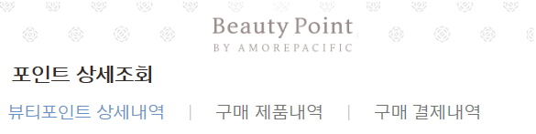
[Back Up] 고객 데이터 분석 – 통합 고객 뷰티 포인트 분석 ( 온라인 고객 관점 )
통합고객의 뷰티 포인트는 연관테이블과의 Mapping Key와 데이터 부재로 인하여 고객에게 일관성 있는 데이터를 제공하지 못하고 있음
뷰티포인트 고객 정보 제공 현황
뷰티포인트 통합멤버쉽 사이트 고객 조회 화면
이슈
뷰티포인트와 연관된 테이블 Mapping Key 부재
포인트 정보/구매 제품정보/ 결제 정보가 일치되지 않아 고객의 혼란 예상
구매 제품 내역에 대한 실시간 확인 불가
뷰티포인트 사용 구매 제품 내역 부재
Batch에서 포인트로 구매한 내역 제외하고 이관
결재 정보에 포인트 결재 내역 부재
1
포인트 정보
구매 제품
결제 정보
4
2
실시간
전일자
실시간
시사점
통합DB
뷰티포인트
DB
통합DB
뷰티포인트와 연관된 테이블 key 구조 개선
뷰티 포인트 적립/사용 발생된 유일Key수집 ( ex.구매 전표번호 )
통합DB 실시간 데이터 확보
적립 및 사용에 대한 구매제품 데이터 확보
포인트 결제 정보 실시간 수집 포함
구매내역 테이블 Batch 개선(단기)
포인트로 구매한 실적 포함 이관
3
Batch
통합고객판매실적
분석DB
(Netezza)
※ Batch 초기 요건 : 뷰티포인트몰로 이관시 포인트로 구매한 내역은 제외하고 이관→ 사유 확인 불가

Slide 30
[Back Up] 포인트 연관 테이블 Mapping Key 부재 이슈 (온라인)
Mapping Key 부재로 적립된 포인트에 대하여 구매 제품과 결제 정보가 정확하게 식별 안됨
뷰티포인트 온라인 연관 테이블 현황
포인트 정보
결제 정보
구매 제품
이슈
사용일자
통합고객번호
매장코드
구매금액
포인트금액
….
구매일자
통합고객번호
구매금액
매장코드
등록일자
…
매출일자
통합고객번호
상품코드
매장코드
구매금액
….
포인트 연관테이블 정확한 데이터 Mapping 불가
통합고객번호,날짜,매장코드,구매금액 값이 일치될 경우 동일 정보로 인지
날짜/금액이 상이한 건은 Mapping불가
“A고객” 포인트에 대한 연관테이블 식별 이슈 사례
Mapping 여부
통합DB - 포인트 정보
고객 | 거래일 | 매장코드 | 구매금액 | 포인트 | 유형 | 매장명
A고객 | 2017.05.22 | 13000171 | 10,000 | (+)300P | 적립 | IF신림점
A고객 | 2017.03.02 | 11000494 | 45,000 | (+)1,350P | 적립 | 아모레퍼시픽쇼핑몰
B고객 | 2017.05.15 | 11000494 | 7,000 | (-)7,000P | 사용 | 아모레퍼시픽쇼핑몰
날짜/매장/금액동일 [매핑Y]
날짜 상이 [매핑N]
금액 상이 [매핑N]
[ B고객 분석 판매실적 ]
40,000 (제품가격)
- 11,150 (할인 )
- 7,000 (포인트사용) ---------------------------------
21,850 ( 순수결제 )
통합DB - 결제 정보
구매 제품
고객 | 구입일자 | 매장코드 | 구매금액 | 매장명
A고객 | 2017.05.22 | 13000171 | 10,000 | IF신림점
A고객 | 2017.02.23 | 11000494 | 45,000 | Apmall
B고객 | 2017.05.15 | 11000494 | 21,850 | APmall
고객 | 매출일자 | 매장코드 | 구매금액 | 제품명
A고객 | 2017.05.22 | 13000171 | 10,000 | IF.청보리마쥬필링마스크
A고객 | 2017.02.23 | 11000494 | 45,000 | 헤라 HD퍼펙트파운데이션21
B고객 | 2017.05.15 | 11000494 | 21,850 | 설화수 에센셜 립세럼
※ A 고객 – 통합고객번호 ( 100170059 ) / B고객 – 통합고객번호( 111768406 )

Slide 31
[Back Up] 포인트에 대한 연관 테이블 데이터 부재 이슈 (온라인)
연관 테이블 데이터 부재로 인하여 고객에게 포인트에 대한 정보 제공 범위가 제한적임
결제 정보
구매 제품
결제 정보
이슈
구매 제품
이슈
결제 정보 제공시 포인트 결재 내역 부재
D-1
뷰티포인트 사용 구매 제품 내역 부재
Batch 이관시 제외됨
D-1일 정보 제공
1
1
실시간
뷰티포인트
DB
통합DB
Batch
2
분석DB
포인트 사용에 대한 확인 불가 및 D-1일 정보제공 사례
포인트 정보 조회 이슈
통합DB - 포인트 정보
고객 | 사용일자 | 매장코드 | 적립/사용 | 구매금액 | 포인트 | 매장명
A고객 | 2016.05.28 | 13000171 | 사용 | 0 | (-)30,000P | IF신림점
B고객 | 2017.05.31 | 13001530 | 적립 | 5,000 | (+)150P | IF대전
1
포인트 사용내역 조회 불가
2
당일 구매제품 조회 불가
통합DB - 결제 정보
[ A고객 분석 판매실적 ]
(상품)111775391→ 9,000P
(상품)111770754→ 8,000P
(상품)111770750→13,000P
구매 제품
고객 | 구입일자 | 매장명 | 구매금액
B고객 | 20170531 | IF대전 | 5,000
고객 | 매출일자 | 상품코드 | 매장명 | 구매금액
A 고객 – 포인트 결제 내역 데이터 부재
A 고객 – 포인트로 구매 제품내역 Batch에서 제외
B 고객 – 데이터 부재 (D-1일 데이터)
※ A 고객 – 통합고객번호 ( 100170059 ) / B고객 – 통합고객번호(114970503)

Slide 32
[Back Up] 고객 데이터 분석 – 통합 고객 뷰티 포인트 To-Be 방향성
통합 뷰티 포인트는 고객에게 일관된 정보의 실시간 제공및 분석을 위하여 통합DB 데이터 보유 확대 및 Key 구조 개선이 필요함
To-Be 방향성
“온오프라인의 seamless한 뷰티포인트 정보를
고객에게 실시간 제공 하고 분석에 활용”
얼마의 포인트가 적립/사용/소멸 되었고
포인트를
적립/사용한
구매 내역은 무엇이며
결제시
얼마의 포인트를 사용하였는지
뷰티 포인트 개선방향 수립 필요
개선 필요사항
SLT 프로젝트에서의 구매내역에 대한 실시간 제공 방향성 확인
18년 하반기 개선&Open
통합DB 실시간 데이터 확보
포인트 적립및 사용에 대한 상품 데이터 확보 (온라인)
포인트 결제 내역 데이터 확보 (온라인)
포인트 연관 테이블간 Key구조 개선 필요
포인트에 연계된 구매 정보 및 결제 정보 테이블은 Mapping Key 확보 (ex. 전표번호등) (온라인)
거버넌스 통한 비즈니스 요건 등 현업 주관부서 정의 필요
테이블 구조 설계 ( Mapping Key)
실시간 제공 범위 설계
구매내역 Batch 개선
Batch개선(단기)
포인트로 구매한 내역에 대한 추가 이관 (온라인)
포인트 분석용
테이블 필요
상품별 포인트 적립 및 사용금액 분석을 위한 별도의 포인트 분석 테이블 필요 (분석)

Slide 33
[Back up] 상품 Data 분석 (온라인 중심) > 개선방향
온/오프라인의 상품코드 데이터체계가 다르고, 관련 기준 및 관리주체가 정립되어 있지 않아 분석에 어려움이 많고 여러 부서에서 온/오프라인 상품코드 체계에 대한 개선 Needs가 있음
상품코드 관련 부서별 관련 VoC
고객전략
“ 온라인몰의 상품코드 체계가 모두 제각각이고 SAP코드와 연결이 힘들어…”
아문젠
“대표상품에 포함되는 상품갯수가 SAP과 다르다. 상품기준분석을 위한 온오프 통합된 View가 필요”
온라인/오프라인
상품코드체계
개선요구
AMS
“ 온라인 고객 판매실적 분석시 SAP코드에 없는 상품코드가 들어오고 있는데.. ”
이커머스1팀
“ 상품코드는 내부적으로 SAP코드로 움직이고 있는데 무엇이 문제인지.. ”

Slide 34
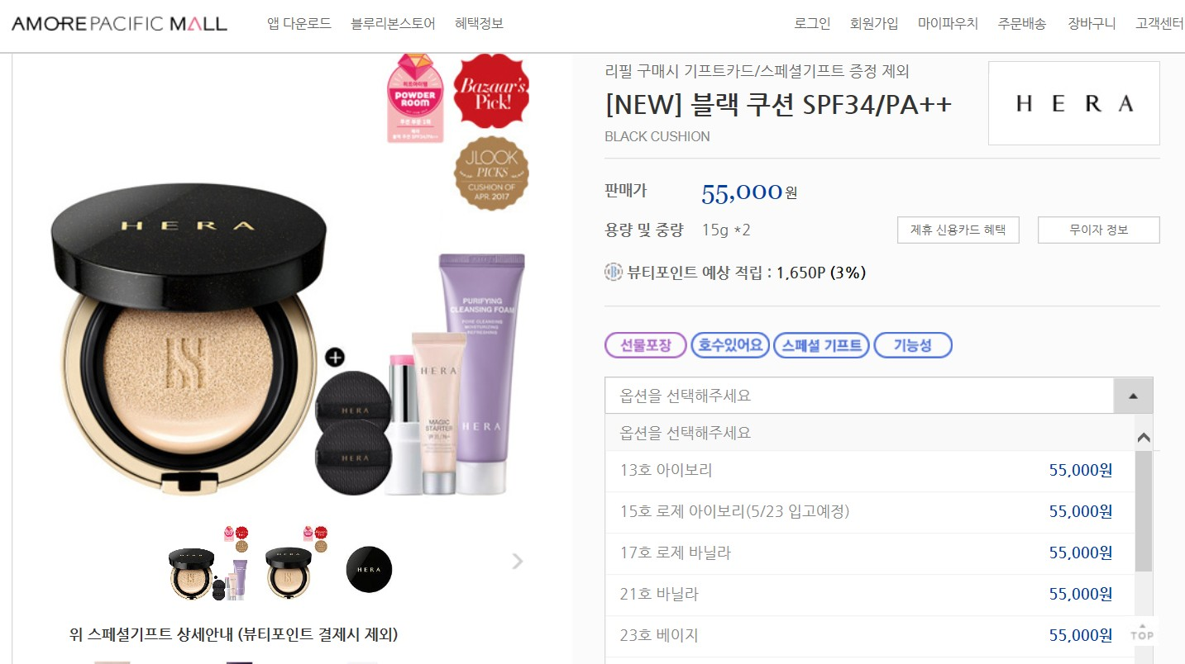
[Back up] 상품 Data 분석 (온라인 중심) > 상품 관리 테이블 분석 - SAP코드 제품
온라인몰의 상품명은 대표상품명으로 표시되며, 상품 옵션 메뉴 상의 옵션상품이 SAP 코드와 매핑됨
온라인 상품 Table
D_CONL_PRD
(상품관리)
1
사이트 구분
대표상품코드
대표상품명
D_CONL_PRD_OPTION
(상품옵션)
2
사이트 구분
대표상품코드
대표상품명
옵션코드 (SAP코드)
옵션명

Slide 35
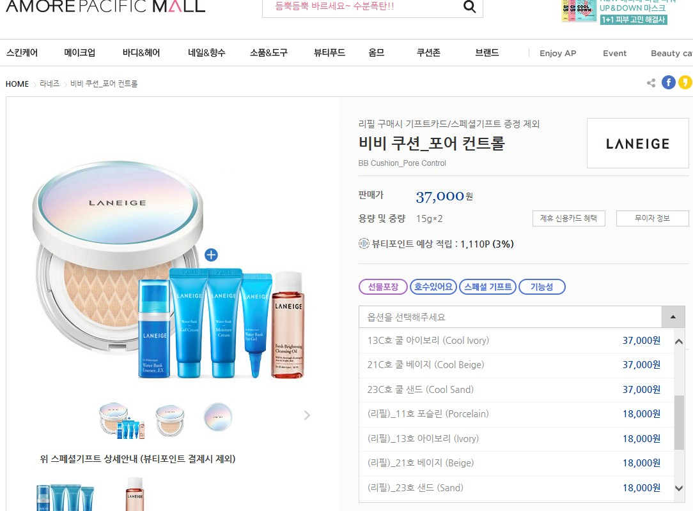
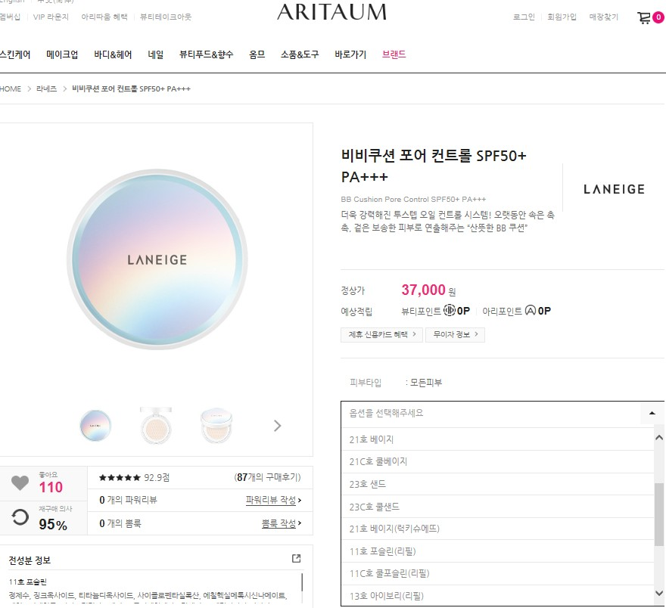
[Back up] 상품 Data 분석 (온라인 중심) > 상품 관리 테이블 분석 – 온라인 사이트 비교
온라인 사이트 간 동일상품에 대한 대표상품명과 상품리스트 명칭을 다르게 운영하고 있으며, 명칭 뿐 아니라 대표상품 코드도 상이한 경우가 존재함
AP Mall
ARITAUM Mall
SAP 대표상품명
라네즈 BB쿠션
동일대표상품 다른 대표상품명
동일 상품 다른 상품명칭
SAP 상품명칭
라네즈 비비쿠션_포어컨트롤_21C 15G*2

Slide 36
[Back up] 상품 Data 분석 (온라인 중심) > 상품 관리 테이블 분석 – 대표상품
온라인 사이트 간 대표상품명, 코드 체계가 상이하고, 대표상품 명칭은 온라인과 SAP간에도 상이하여 동일상품에 대한 식별이 어려움
온라인 상품[상품관리 Table]
오프라인 상품[SAP기준]
사이트구분 (onl_site_cd) | 대표상품코드 (prd_cd) | 대표상품명칭 (onl_prd_nm)
라네즈쇼핑몰 | SPR20170511000029333 | 아이디얼 섀도우 쿼드
아리따움 | 112068001 | 아리따움 워너비 쿠션틴트
아리따움 | P0000000000000035633 | 스와로브스키 비비쿠션 포어 컨트롤 SP50+ ++++
아모레퍼시픽쇼핑몰 | SPR20170315000028211 | [NEW] 블랙 쿠션 SPF34/PA++
아모레퍼시픽쇼핑몰 | P00004546 | 비비 쿠션_포어 컨트롤
아리따움 | P0000000000000031521 | 비비 쿠션_포어 컨트롤 SPF50+ PA++
아모레퍼시픽쇼핑몰 | 000020293 | 플로리스 멀티 블룸 쉐이드
아모레퍼시픽쇼핑몰 | P00000200 | 토탈솔루션 모이스처 BB크림
설화수 | 112055001 | 레디언스 블러셔
헤라 | 114727001 | 스트레칭 롱래쉬마스카라
이니스프리 | 3044 | 에코사이언스크림
대표상품코드 (cemprdcd) | 대표상품명 (cemprdnm)
111071192 | 헤라 블랙쿠션
SAP과 명칭 상이
이슈
온라인 사이트마다 코드체계가 달라 이해하기 어려움
영문이 포함되는 구조 / 일련번호 구조
동일사이트에서 20자리와 8자리 코드 체계
대표상품명칭및 대표상품코드가 달라 동일대표상품으로의 식별이 어려움
SAP대표상품명과 온라인 대표상품명 상이
같은 제품에 대하여 온라인마다 명칭및 코드 상이
온라인 사이트 마다 코드체계다름
온라인 사이트 마다 같은제품 명칭/코드상이

Slide 37
[Back up] 상품 Data 분석 (온라인 중심) > 상품 관리 테이블 분석 – 옵션상품
온라인의 상품옵션 코드가 SAP상품코드와 매핑 되나, 온라인 상품옵션 테이블만으로는 대표상품 내 포함된 상품 전체를 확인할 수 없음
온라인 상품[상품옵션 Table]
오프라인 상품[SAP기준]
대표상품코드 (onl_ord_nm) | 대표상품명칭 (onl_ord_nm) | 상품옵션 (option_cd) | 옵션명칭 (option_nm)
SPR20170315000028211 | [NEW] 블랙 쿠션 SPF34/PA++ | 111071192 | 13호 아이보리(5/19부터 순차배송)
SPR20170315000028211 | [NEW] 블랙 쿠션 SPF34/PA++ | 111071193 | 15호 로제 아이보리(5/23 입고예정)
… | …. | 총(12개)
P00005196 | 아쿠아 파워 쿨링 | 111074276 | 1호 프레시 베이지
P00005196 | 아쿠아 파워 쿨링 | 111074277 | 2호 첼씨 베이지
P00005196 | 아쿠아 파워 쿨링 | 111070197 | 21호
P00005196 | 아쿠아 파워 쿨링 | 111070198 | 23호
SPR20160531000019508 | 아쿠아 파워 쿨링 CC | 111070197 | 21호 프레시 베이지
SPR20160531000019508 | 아쿠아 파워 쿨링 CC | 111070198 | 23호 첼시 베이지
상품코드 (prdcd) | 상품명 (prdnm)
111071192 | 헤라 블랙 쿠션 13호 15*2
111071193 | 헤라 블랙 쿠션 15호 15*2
111071462 | 헤라 블랙 쿠션 21호 듀오 30g*2
…. | 총(43개)
SAP상품갯수와 온라인 코드갯수 상이함
대표상품코드 (cemprdcd) | 대표상품명 (cemprdnm)
110028517 | 헤라 아쿠아파워쿨링
대표상품 코드와 명칭은 다르지만 SAP 기준으로는 하나의 대표상품임
이슈
SAP기준 대표상품 내 전체 옵션상품 분석 필요 시 분석 불가
SAP상품갯수와 온라인상품 개수 상이한 경우 존재
Tagging 에 영향을 주는 대표상품 명칭이 상이하여 동일 대표상품에 대한 분석 오류가 발생할 수 있음

Slide 38
[Back Up] 주요 상품 속성정보 점검 - 온/오프라인 속성정보 활용 강화
상품 생성 시, 입력하는 속성의 종류가 늘어나는 추세이며, 오프라인/온라인 속성이 같음에도 입력된 정보를 활용하지 않거나, 각각 다른 속성 값을 사용하고 있어 상품코드체계 표준화 및 관리주체 정의 필요.
주요 상/제품 속성정보 온/오프라인 비교
이슈
순번 | 속성명 | SAP | Online | 비고
1 | 기능분류 | O |  | 온라인, 미활용
2 | 사용자 | O
3 | 주요판매경로 | O
4 | 판촉물타입 | O
5 | 리필여부 | O
6 | 용기형태 | O
7 | SC/MU구분 | O
8 | 브랜드라인 | O
9 | 브랜드 | O | O | 혼재, SAP코드 또는 텍스트 입력
10 | OEM/ODM업체명 | O | O
11 | 제품계층구조 | O | O | 온라인, 표준화 안됨, 텍스트 입력
12 | 색상 | O | O
13 | 용량단위 | O | O
14 | 제품용도 | O | O | 온라인, 표준화 안됨, 자체코드 생성
15 | 세트구분 | O | O | 온라인, SAP 추가제공정보 미활용
SAP에 공통되는 상품 속성이 있음에도 온라인에서 활용하지 않고 빈 값 처리 - 빈 값 또는 임의의 값을 넣음
SAP와 공통되는 속성에도 자체 입력 값을 만들어 사용하고 있음 - 자체입력 값 또는 SAP 값 혼재사용
온라인의 상품속성 값의 대부분이 코드가 아닌 텍스트로 이루어짐, 수기입력 작업 으로 표준화 미흡
시사점
온/오프라인 상품 속성정보 표준화, 관리주체 및 활용 프로세스 정립 필요
상품 속성 값을 ‘텍스트’ ➔ ‘코드’ 체계로 전환하여 수기입력 오류 제거 및 데이터 표준화 필요

Slide 39
[Back Up] 속성정보 차이분석 - 브랜드 (1/4)
SAP는 브랜드코드를 묶어 브랜드그룹으로 관리하고 있지만, 온라인의 경우 SAP 브랜드코드를 그대로 사용하거나, 자체 브랜드코드 규칙을 만들어 사용하고 있음.
오프라인/온라인 브랜드코드 각각 사용되는 사례
이슈
오프라인(SAP)
브랜드그룹 | 브랜드코드 | 브랜드명
11010 | 11010 | 메이크온
11181 | 11181 | 아웃런
22011 | 22011 | 아닉구딸
11197 | 11097 | 라네즈
 | 11197 | 라네즈
 | 11198 | 라네즈(판촉)
 | 27000 | (중국어원화)라네즈
 | 27028 | (수출)라네즈
 | 27030 | (상해)라네즈
11117 | 11057 | 설화수 명작수
 | 11117 | 설화수
 | 27032 | 유럽/미주 설화수
11107 | 11002 | 헤라(판촉, 테스터)
 | 11008 | 미용기기-헤라
 | 11102 | 헤라(판촉,테스터)
 | 11107 | 헤라
온라인(AP몰)
브랜드코드 | 브랜드명
11010 | 메이크온
11181 | 아웃런
22011 | 아닉구딸
ADK | 라네즈 쇼핑몰 (모바일)
ADSK | 라네즈 쇼핑몰 (Web)
AEK | 설화수
AFK | 헤라
온/오프라인 브랜드코드 사용 혼재 - SAP의 브랜드코드를 사용하거나, 온라인의 신규 코드를 생성/관리함
시사점
동일한 브랜드인데 각각 다른 코드 사용
브랜드코드 체계를 표준화하여 오프라인/ 온라인 적용 필요 - 브랜드 식별 및 분석 용이

Slide 40
[Back Up] 속성정보 차이분석 - 색상 (2/4)
SAP 상품코드와 온라인코드가 1:1로 매핑되어 있고 정보를 I/F 하고 있지만, 실제 온라인에서 사용하는 색상코드는 다름. 온라인 상품의 색상에 대한 텍스트는 있지만 코드가 없는 케이스도 많음.
온/오프라인 색상 코드가 각각 사용되는 사례
온라인 컬러코드 입력비율
오프라인(SAP)
색상코드 | 색상명
206 | 블루(P)
205 | 옐로우(P)
204 | 오렌지(P)
203 | 퍼플(P)
202 | 와인(P)
201 | 레드(P)
200 | 핑크(P)
106 | 화이트(B)
105 | 피치(B)
104 | 라벤더(B)
103 | 그린(B)
102 | 짙은베이지(B)
101 | 중간베이지(B)
100 | 연한베이지(B)
001 | 무색(기초)
000 | 비화장품류
207 | 그린(P)
400 | 멀티컬러
305 | 라이트브라운(D)
304 | 미디움브라운(D)
303 | 마룬브라운(D)
302 | 다크브라운(D)
301 | 브라운블랙(D)
온라인(AP몰)
코드 | 색상명 | 상품수
0 | 임의의 값 | 1,720
1 | 미드나잇 와인, 레드, 오렌지 | 100
2 | 마린블루, 코발트블루, 네이비블루 | 20
3 | 라이트 그린, 카키, 딥 그린 | 16
4 | 퍼플, 딥퍼플, 라일락 핑크 | 51
6 | 리얼골드, 메탈브론즈, 크리스탈 골드 | 38
7 | 블랙, black, real black | 29
8 | 화이트피버, 스노우화이트 | 10
9 | 스톤그레이, 실버그레이 | 155
10 | 베이지, True베이지, 브라운, 퓨어베이지 | 131
11 | 핑크, juicy pink, 슈가핑크, 시럽핑크 | 5
12 | 네온오렌지, 루씨드오렌지 | 7
13 | 블론드코랄, 드리미코랄 | 1
14 | 골든로즈 | 2
15 | 골드로즈, 커피브론즈, 초콜렛브라운 | 6
Null | 빈 값 | 18,036
전체 : 20,347건
이슈
SAP 상품색상 코드 온라인 활용 안함
온라인의 상품코드와 텍스트는 1:N구조
온라인 컬러코드 빈 값 비율(89%)
시사점
상품 색상 코드체계 표준화 필요
온라인 색상코드 텍스트→코드전환 필요

Slide 41
[Back Up] 속성정보 차이분석 - 용량 (3/4)
SAP와 온라인의 동일한 상품에 대해 기본 속성정보인 용량 표시 기준이 다름. 온라인몰의 경우, 텍스트를 통해 임의의 값으로 생성이 가능하여 분석데이터로 활용이 제한적임.
온/오프라인 용량 코드가 각각 사용되는 사례
온라인 용량정보 입력비율
상품코드 | 상품명 | 용량(SAP)
110650434 | 마몽드 브.커버파우더쿠션 17호 15G | 15g
319980253 | 라네즈 워뱅모이.크림(Collabo) | 24EA
111971970 | AP 선물세트 종합 1호(17년) | 50ML
110072838 | 아이오페(기)더마프로페셔널오토클렌져 | 1EA
111134492 | 아이오페 에어쿠션 인텐스커버 N21 | 15g
용량(온라인)
라이트 피치
6세트(1박스)
50
오토클랜져(1개), 브러시(1개)
한국
전체 : 20,347건
(37%)
(63%)
(37%)
온라인 텍스트입력,
Validation check 없음
이슈
온/오프라인 용량 단위가 동일하나 입력 값이 상이한 사례
용량정보 텍스트 입력/오류체크 기능없음 - 관련없는 내용 임의입력
동일한 담당자(BM)가 정보를 입력하지만, 상세내역에 다름
상품코드 | 상품명 | 용량(SAP)
111974574 | 라네즈 스.크 립듀오 2.5G | 5g
110654962 | 마몽드 스탬핑.립틴트 2 펑키홀릭 1.6G | 1.6g
111074034 | 화이트프로그램바이오제닉파우더앰플 | 46.2g
용량(온라인)
1.2g, 3.3g
1.1g
7.7g * 6
시사점
같은 상품의 다른 상세정보
(모두 BM이 입력함)
온라인 코드 입력값 오류체크/모니터링
상품정보 입력 프로세스 재정리 - 담당자가 같은 정보를 2번 입력하는 비부가 제거 필요

Slide 42
[Back Up] 속성정보 차이분석 - 용도/세트 (4/4)
SAP와 온라인의 동일한 상품에 대해 용도코드를 다르게 사용하고 있음, 세트여부 외에 SAP에 상세 정보를 제공하고 있지만 온라인 미활용, 상세 구분 값을 활용하면 추가 분석이 가능할 것으로 보임.
온/오프라인 제품 용도코드 각각 사용되는 사례
이슈
용도코드(SAP) | 제품용도내역
01 | 본품
11 | 견본_파우치
12 | 견본_시공품(스킨, 로션류 5ml)
13 | 견본_샘플(파우치, 시공품 제외)
14 | 견본_샘플세트(GWP)
15 | 견본_시식용
16 | 견본_테스터
30 | 판촉_외주판촉물
31 | 판촉_유니폼
32 | 판촉_매장소모품
용도코드(온라인) | 제품용도내역
01 | 본품
02 | 판촉
03 | 세트
온라인과 오프라인의 동일한 속성에 대한 각각 다른 분류체계로 관리
동일한 상품의 상세 속성을 제공함에도 온라인에서 정보 미활용
시사점
온라인 상세 제공정보 미활용 사례
동일 속성 분류체계 표준화 필요
동일 속성으로 제공되는 상세 추가정보 활용 검토 및 반영 필요 - 향후 상품분석 및 활용시 용이
세트여부(SAP) | 내역
Y | 예
N | 아니오
세트구분(SAP) | 내역
100 | 단품
A01 | 단품세트(러닝)
A02 | 일반세트(러닝)
B01 | 단품세트(기획)
B02 | 일반세트(기획)
C01 | 종합세트(명절 31998)
C02 | 종합세트(일반 31998)
D01 | 팩세트
E01 | 판촉세트
SAP 세트구분 추가정보 온라인 미활용
세트여부(온라인) | 내역
Y | 예
N | 아니오

Slide 43
[Back Up] 웹(로그)분석 > URL 분석 결과 (1/2) - WAS Log 기준
주요 온라인 사이트 (AP, 아리따움, 이니스프리, 에뛰드) URL 분석을 통해 4개 영역의 주요 이슈를 발견하고 원인 및 개선 방안을 도출함
주요 이슈
원인
시사점
▶ 도메인 형식/사용 기준이 상이
아모레퍼시픽몰 | www.amorepacificmall.com
아모레퍼시픽몰 (Mobile) | www.amorepacificmall.com/mobile
아리따움몰 | www.aritaum.com
아리따움몰 (Mobile) | www.aritaum.com/mobile
이니스프리몰 | www.innisfree.com
이니스프리몰 (Mobile) | m.innisfree.com
에뛰드하우스몰 | www.etude.co.kr
에뛰드하우스몰 (Mobile) | m.etude.co.kr/mobile
온라인 사이트별 Web과 Mobile Web도메인 형식 상이
아모레퍼시픽몰과 아리따움몰 → m.ABC.com 형식의 도메인을 사용하고 있지 않음 (모바일 도메인 관리 안함)
도메인과 path에 모바일의 중복 의미가 존재함
전사 관점에서의 도메인 표준 정책 미흡
도메인, 파라미터명 등의 관리를 위한 데이터 거버넌스 체계 필요 (권한, 프로세스 등)
▶ 상이한 파라미터 명
전사 관점의 데이터 분석 표준화 방안 필요 → 동일한 의미를 가진 항목은 동일한 형식/명칭 사용
i_sCategorycd1 | 카테고리 코드
catCd01 | 카테고리 코드
category2 | 카테고리 코드
i_sProductcd | 제품 코드
prdSeq | 제품 코드
동일한 의미의 코드 값이지만 파라미터명이 모두 사이트별 상이함
서비스명 및 파라미터에 대한 관리 주체와 관리 프로세스의 부재

Slide 44
[Back Up] 웹(로그)분석 > URL 분석 결과 (2/2) - WAS Log 기준
주요 온라인 사이트 (AP, 아리따움, 이니스프리, 에뛰드) URL 분석을 통해 4개 영역의 주요 이슈를 발견하고 원인 및 개선 방안을 도출함
주요 이슈
원인
시사점
▶ URL 내 중복된 표기 등의 존재
상품 목록 | shop/prod/shop_prod_product_list.do
상품 상세 | mobile/shop/mobile_shop_product_detail.do
이니스프리 모바일 메인 | m.innisfree.com/kr/ko/mMain.do
개발 시 명확한 서비스 구분을 위한 naming rule로 판단 됨 → 개발시점의 개발 및 운영편리 상 정의된 것으로 파악
URL내의 Path와 서비스명의 중복되는 의미를 가진 부분 제거 필요
Path에 대한 식별체계를 정립하여 의미 있는 값으로 사용함
URL의 Path와 서비스명이 중복된 이름이 존재함
모바일 도메인에서 서비스명에 m을 표기함
▶ 미 발생 로그와 Referrer(유입경로) 오류
Access Log(WAS)의 경우, 단순 링크 페이지(예를 들면, <a> Link) 이동 시 Log에 기록되지 않음 (Adobe는 기록되고 있음)
비동기 방식 페이지(SPA¹⁾: Single Page Application)의 경우 다음화면 이동하고 난 후 모든 Referrer는 현재 페이지로 인식됨(예를 들면, AP Mall의 검색 결과에서 상품 클릭 시 Referrer는 background 페이지의 URL)
Web Access Log(WAS) 와 Error Log에 대한 로그 분석이 이루어 지지 않기 때문에, URL과 단순 링크, Referrer에 대한 needs가 없어 현 상황 유지된 것으로 파악
Web Access Log의 분석 활용에 대한 needs 파악 후 활용방안 검토 필요
유입경로(Referrer)에 대한 Tag 체계를 명확하게 정의 → 분석 활용을 강화
1) SPA: Single Page Application : 사용자가 보는 페이지(화면)의 변화는 없으나, 백그라운드에서 데이터가 변화하는 페이지를 의미

Slide 45
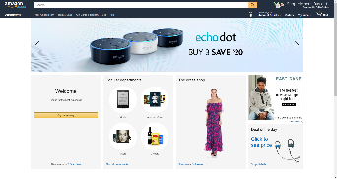
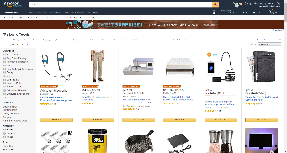
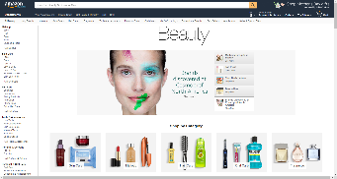
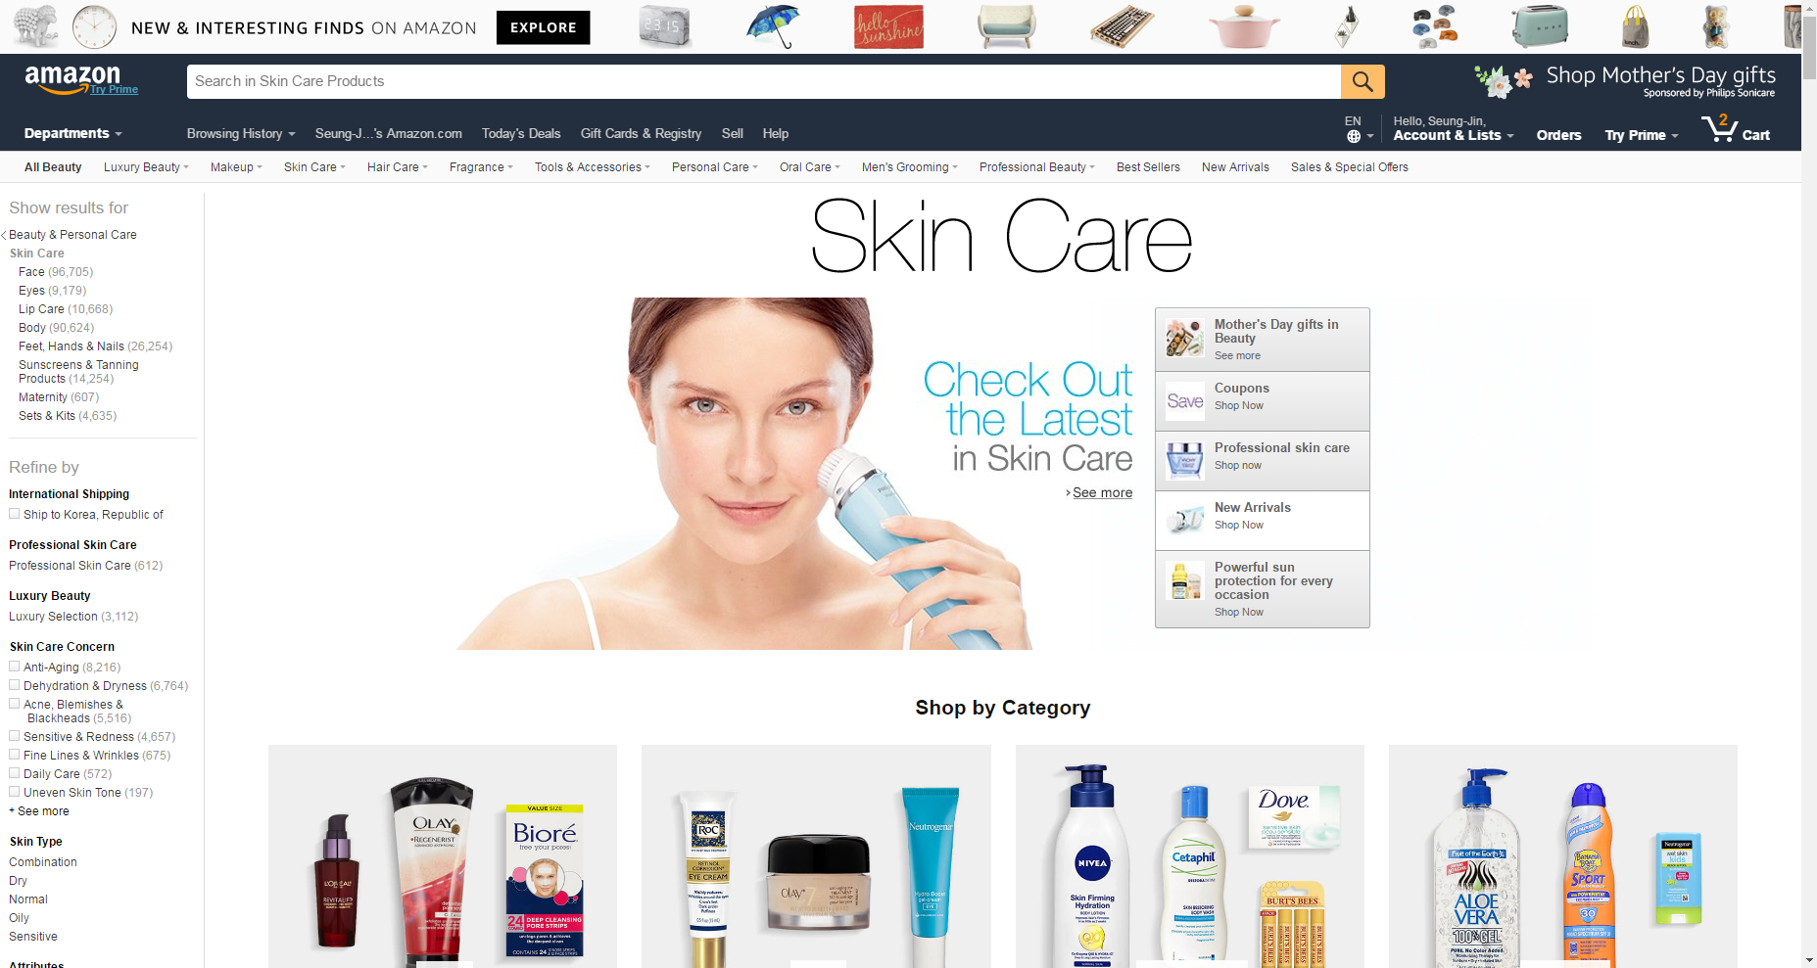
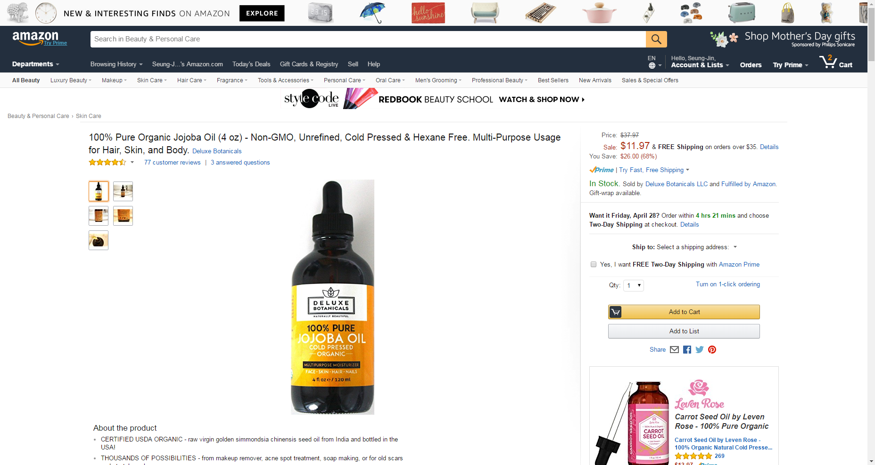
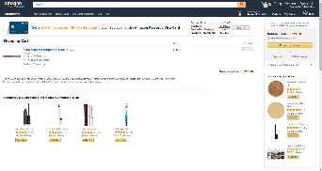
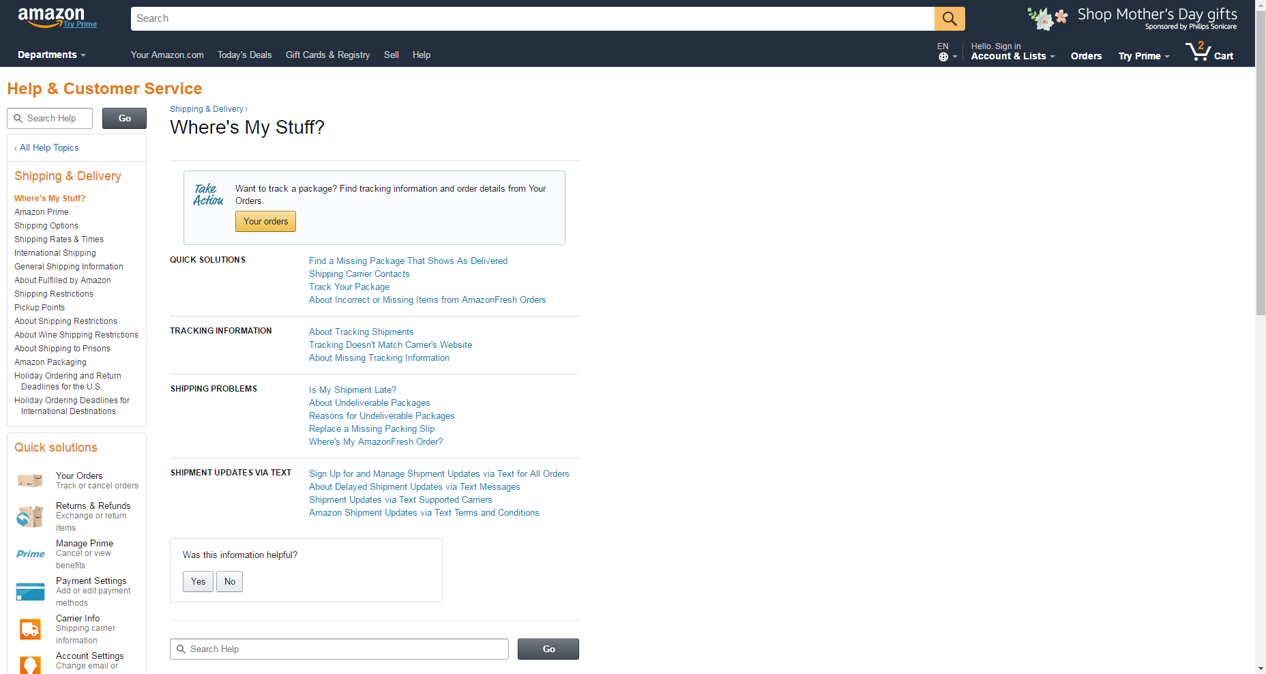
[참고] URL 분석 > Amazon
Amazon Site 분석 사례를 바탕으로 URL 구조 기반의 적용 시사점을 도출
Amazon Site URL구조 현황
시사점
Amazon 메인
Today’s Deal
- 디렉토리로 서비스 구분
Beauty 카테고리
- 키워드 + 디렉토리 구조
Beauty>SkinCare 카테고리
- 키워드 + 디렉토리 구조
카테고리 분류에 해당하는 서비스는 키워드와 디렉토리명의 조합으로 구분 (키워드는 URL 정확성에 영향을 미치지 않음 > SEO¹⁾ 고려)
서비스 계층 구조를 URL에 반영하지 않음 (URL 단순화를 고려한 듯 함)
제품 페이지는 제품의 핵심 키워드를 URL에 우선 노출 시킴 (SEO를 고려), 키워드가 없는 제품도 있음
질문은 별도의 static페이지로 분리하여 관리
http://www.amazon.com/
https://www.amazon.com/gp/goldbox/ref=nav_cs_gb
https://www.amazon.com/Beauty-Makeup-Skin-Hair-Products/b/ref=nav_shopall_bty?ie=UTF8&node=3760911
https://www.amazon.com/Skin-Body-Face-Products/b/ref=allsc_nav_beauty?ie=UTF8&node=11060451&pf_rd_m=ATVPDKIKX0DER&pf_rd_s=merchandised-search-leftnav&pf_rd_r=FNGQTTEHF7QH9122BPV2&pf_rd_r=FNGQTTEHF7QH9122BPV2&pf_rd_t=101&pf_rd_p=5c50400f-f2f6-492f-a625-d1a6a7c611e9&pf_rd_p=5c50400f-f2f6-492f-a625-d1a6a7c611e9&pf_rd_i=3760911
제품 상세
- 상품 키워드 + 디렉토리 구조
장바구니
- 디렉토리 + 페이지위치 구조
Help>자주찾는질문>질문
- 디렉토리 + 페이지위치 구조
AP 고려사항
최상위 서비스 구분 중 키워드로 노출 시키고 싶은 서비스만 디렉토리명으로 가져 감
제품 키워드를 노출 시키는 것은 현실적으로 적용이 어려움 (국내는 검색 키워드가 대부분 한글이며, 방대한 상품의 키워드 관리도 어려움)
https://www.amazon.com/100-Pure-Organic-Jojoba-Multi-Purpose/dp/B00UWIGCUW/ref=lp_11060451_1_1?s=beauty&ie=UTF8&qid=1493254357&sr=1-1-spons&psc=1
https://www.amazon.com/gp/cart/view.html/ref=nav_cart
https://www.amazon.com/gp/help/customer/display.html/ref=nav_cs_help?ie=UTF8&nodeId=508510
1) SEO : Search Engine Optimization

Slide 46
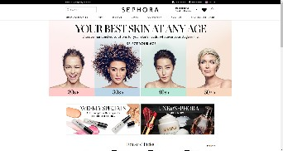
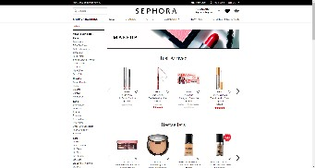
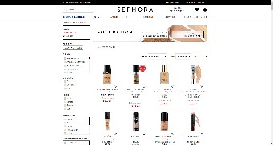
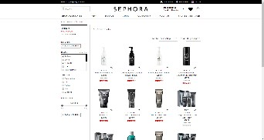

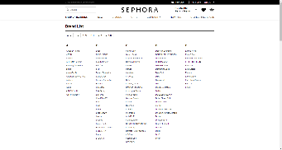
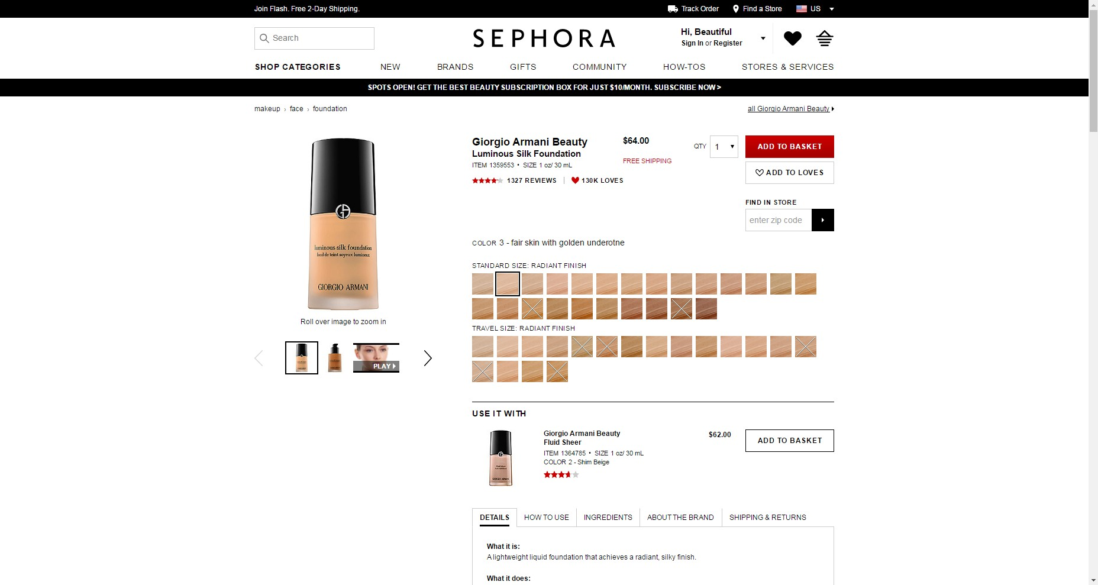
[참고] URL 분석 > Sephora
Sephora Site 분석 사례를 바탕으로 URL 구조 기반의 적용 시사점을 도출
Sephora Site URL구조 현황
시사점
Sephora 메인
MAKEUP 카테고리
- 카테고리를 키워드 Depth로 구분
Makeup>Face>Foundation 카테고리
- 카테고리를 키워드 Depth로 구분
카테고리내 Filter 적용
- 카테고리 키워드와 Parameter로 구분
카테고리 분류에 해당하는 서비스는 키워드의 depth로 구분 (SEO 고려¹⁾)
제품 페이지는 제품의 핵심 키워드를 URL의 parameter에 우선 노출 시킴 (SEO를 고려)
제품 번호를 parameter로 구분
질문은 별도의 static페이지로 분리하여 관리
http://www.sephora.com/
http://www.sephora.com/makeup-cosmetics
http://www.sephora.com/foundation-makeup
http://www.sephora.com/face-wash-for-men?ref=900077%2C900027%2C900162
Sale & 검색
- 디렉토리로 서비스를 구분하고 Parameter로 상세 키워드 구분
Brand List
- 디렉토리로 서비스 구분
제품 상세
- 키워드와 제품코드를 Parameter로 구분
AP 고려사항
최상위 서비스 구분 중 키워드로 노출 시키고 싶은 서비스만 depth형태의 디렉토리명으로 가져 감
URL을 단순화 해야함
Parameter를 단순화 해야함
내부적으로 사용되는 API 호출에 대한 로그 확인 필요
http://www.sephora.com/api/catalog/search?type=typeahead&q=sale
http://www.sephora.com/brand-list
http://www.sephora.com/luminous-silk-foundation-P393401?skuId=1359553&icid2=products%20grid:p393401
http://www.sephora.com/rest/user/products/P393401?skuId=1359553
1) SEO : Search Engine Optimization

Slide 47
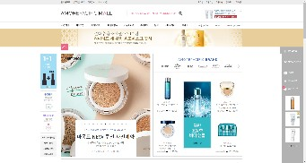
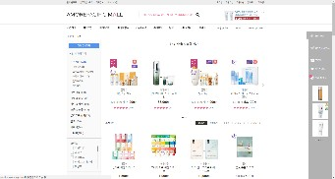
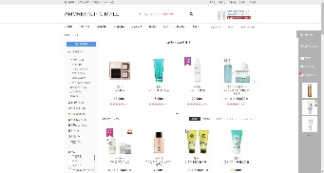
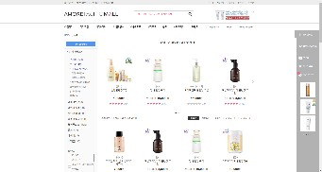
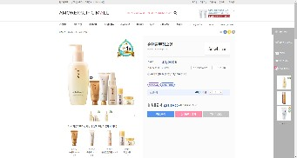
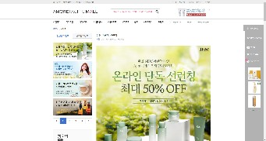
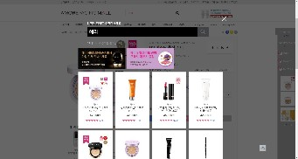
[참고] URL 분석 > AmorePacific Mall
자사 AmorePacific Mall 분석을 통해 URL 구조 기반의 적용 시사점 및 이슈를 확인
URL구조 현황
시사점
AP Mall 메인
스킨케어 카테고리
- 디렉토리와 서비스명으로 구분
스킨케어>클렌징 카테고리
- 추가 Parameter로 구분
스킨케어>클렌징>메이크업리무버 카테고리
- 추가 Parameter로 구분
URL의 디렉토리와 서비스명의 depth가 깊어 URL이 길어짐
카테고리 depth별로 parameter를 추가하여 사용
비동기방식으로 내부 API를 별도 호출
검색 후 결과가 SPA방식으로 구현되어 있음
http://www.amorepacificmall.com/main.do?source=https://www.google.co.kr/
http://www.amorepacificmall.com/main.do?NaPm=ct%3Dj1wwwqp4%7Cci%3Dcheckout%7Ctr%3Dds%7Ctrx%3D%7Chk%3D2dafcd02ea92a730e5c2c24224bca7bae010cd29
http://www.amorepacificmall.com/shop/prod/shop_prod_product_list.do?i_sCategorycd1=CTG001
http://www.amorepacificmall.com/shop/prod/shop_prod_product_list_ajax.do
http://www.amorepacificmall.com/shop/prod/shop_prod_product_list.do?i_sCategorycd1=CTG001&i_sCategorycd2=CTG008
http://www.amorepacificmall.com/shop/prod/shop_prod_product_list_ajax.do
http://www.amorepacificmall.com/shop/prod/shop_prod_product_list.do?i_sCategorycd1=CTG001&i_sCategorycd2=CTG008&i_sCategorycd3=CTG009 http://www.amorepacificmall.com/shop/prod/shop_prod_product_list_ajax.do
이슈사항
제품 상세
- 디렉토리와 서비스명, Parameter로 제품 코드 구분
이벤트
- 디렉토리와 서비스명으로 구분
검색
- 디렉토리와 서비스명으로 구분
비동기방식으로 내부 API를 재호출 하는 경우 고객의 행동이 중복으로 측적될 가능성이 존재 (Filtering과 같은 처리 필요)
검색 후 제품 클릭 시 referrer는 background에 있는 페이지가 되어 행동 분석의 오류 발생 가능성이 존재함
http://www.amorepacificmall.com/shop/prod/shop_prod_product_view.do?i_sProductcd=000025291&rccode=category
http://www.amorepacificmall.com/event/event_event_list.do
http://www.amorepacificmall.com/event/event_event_content_ajax.do
http://www.amorepacificmall.com/comm/comm_prod_search_ajax.do

Slide 48
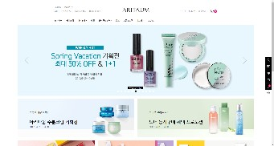
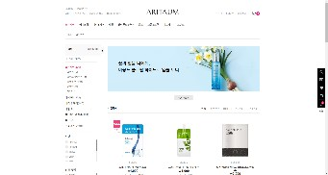
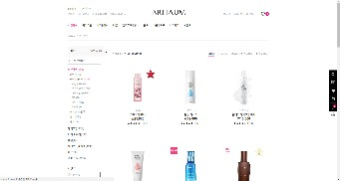
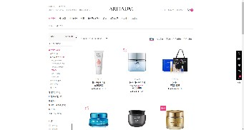
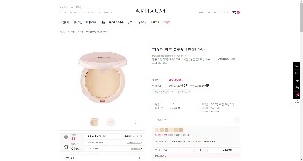
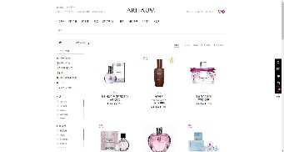
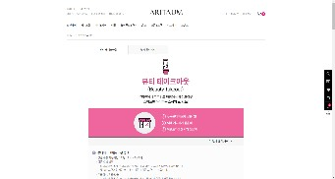
[참고] URL 분석 > Aritaum Mall
자사 Aritaum Mall 분석을 통해 URL 구조 기반의 적용 시사점 및 이슈를 확인
URL구조 현황
시사점
Aritaum Mall 메인
스킨케어 카테고리
- 디렉토리와 서비스명으로 구분
스킨케어>모이스처라이징 카테고리
- 추가 Parameter로 구분
스킨케어>모이스처라이징>크림 카테고리
- 추가 Parameter로 구분
URL의 디렉토리와 서비스명의 depth가 깊어 URL이 길어짐
카테고리 depth별로 parameter를 추가하여 사용
디렉토리의 의미 불 분명
http://www.aritaum.com/main.do?source=https://search.naver.com/search.naver%3Fsm=tab_hty.top%26where=nexearch%26oquery=%EC%9D%B4%EB%8B%88%EC%8A%A4%ED%94%84%EB%A6%AC%26ie=utf8%26query=%EC%95%84%EB%A6%AC%EB%94%B0%EC%9B%80
http://www.aritaum.com/shop/pr/shop_pr_product_list.do?i_sCategorycd1=CTG001
http://www.aritaum.com/shop/pr/shop_pr_product_list.do?i_sCategorycd1=CTG001&i_sCategorycd2=CTG012
http://www.aritaum.com/shop/pr/shop_pr_product_list.do?i_sCategorycd1=CTG001&i_sCategorycd2=CTG012&&i_sCategorycd3=CTG016
이슈사항
제품 상세
- 디렉토리와 서비스명, Parameter로 제품 코드 구분
금액별 바로가기
- 디렉토리와 서비스명, 금액범위 Parameter로 구분
뷰티 테이크아웃
- 디렉토리와 서비스명으로 구분
유입경로별 parameter의 종류가 다양함
뷰티 테이크아웃의 경우 이벤트 분석 시 포함될 가능성이 있음
http://www.aritaum.com/shop/pr/shop_pr_product_view.do?i_sTmType=PC_HIS_BAK&i_sProductcd=P0000000000000008502
http://www.aritaum.com/shop/pr/shop_pr_product_list.do?i_sFlagPriceSlider=Y&i_sPriceSt=50000&i_sPriceEn=70000
http://www.aritaum.com/event/2017/web_event_2017_beauty_takeout.do

Slide 49
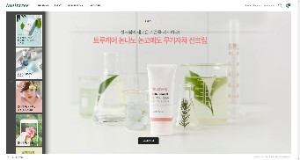
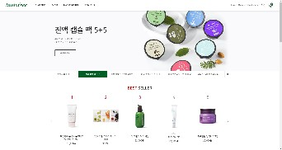
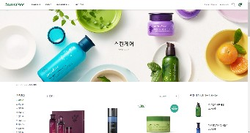
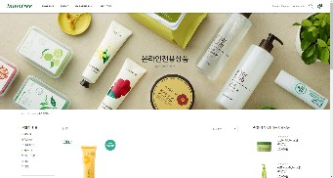
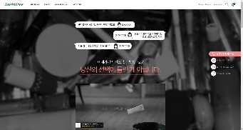
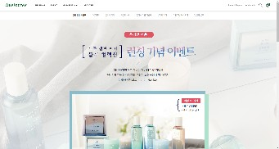
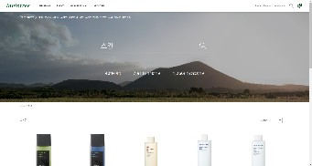
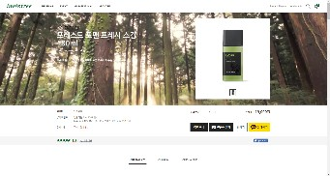
[참고] URL 분석 > Innisfree Mall
자사 Innisfree Mall 분석을 통해 URL 구조 기반의 적용 시사점 및 이슈를 확인
URL구조 현황
시사점
Innisfree Mall 메인
쇼핑 카테고리
- 지역, 언어와 서비스명으로 구분
쇼핑>유형별제품 카테고리
- 지역, 언어와 서비스명으로 구분
쇼핑>온라인전용>선케어 카테고리
- 추가 Parameter로 구분
지역(국가), 언어를 URL에 반영
카테고리 depth별로 parameter를 추가하여 사용
http://www.innisfree.com/kr/ko/Main.do?source=https://search.naver.com/search.naver%3Fwhere=nexearch%26sm=top_hty%26fbm=1%26ie=utf8%26query=%EC%9D%B4%EB%8B%88%EC%8A%A4%ED%94%84%EB%A6%AC
http://www.innisfree.com/kr/ko/MainShopping.do
http://www.innisfree.com/kr/ko/Product.do
http://www.innisfree.com/kr/ko/Product.do?tp=1&catCd01=OO&catCd02=OOSS
이슈사항
이벤트 상세(1)
- 경로 + 페이지명으로 구분
이벤트 상세(2)
- 디렉토리와 서비스명, 이벤트 번호 Parameter로 구분
검색
- 지역, 언어와 서비스명으로 구분
제품 상세
- 지역, 언어와 서비스명, 상품번호 Parameter로 구분
유입경로별 parameter의 종류가 다양함
특정 이벤트 페이지의 경우 단순 페이지 링크로 연결이 되어 웹로그 누락됨
http://www.innisfree.com/kr/ko/event/mugijacha/event.jsp
http://www.innisfree.com/kr/ko/EventView.do?eventSeq=320&procStat=2&channelTyp=
http://www.innisfree.com/kr/ko/Search.do
http://www.innisfree.com/kr/ko/ProductView.do?prdSeq=14436

Slide 50
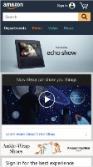
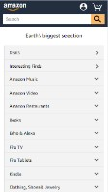
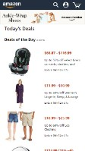
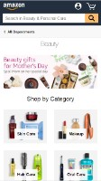
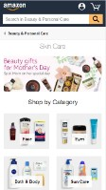
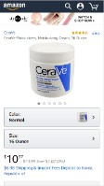
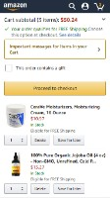
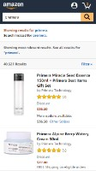
[참고] URL 분석 > Amazon Mobile Web
Amazon Mobile Web 분석 사례를 바탕으로 URL 구조 기반의 적용 시사점을 도출
Amazon Mobile Web URL구조 현황
시사점
Amazon 메인
Category
Today’s Deal
Beauty>All Beauty
Web과 Mobile Web의 도메인이 일치함 (Agent값으로 체크 되는 것으로 추정)
카테고리 분류에 해당하는 서비스는 디렉토리명으로 구분 (디렉토리명은 약어로 사용)
서비스 계층 구조를 URL에 반영하지 않음 (URL 단순화를 고려한 듯 함)
URL에 ref 파라미터가 항상 표시됨 (행동 추적을 위한 파라미터로 추정)
- 디렉토리로 서비스 구분
- 디렉토리로 서비스 구분
- 키워드 + 디렉토리 구조
http://www.amazon.com/
https://www.amazon.com/gp/site-directory/ref=navm_shopall_btn
https://www.amazon.com/gp/aw/gb/ref=sdm_allcat_navm_genz_sd_deals
https://www.amazon.com/b/ref=mh_aps_dri_10_3760911?ie=UTF8&node=3760911
All Beauty>Skin Care
Product Detail
Cart
Search
- 디렉토리로 서비스 구분
- 디렉토리로 서비스 구분
- 디렉토리로 서비스 구분
- 디렉토리로 서비스 구분
AP 고려사항
도메인을 하나로 가져가는 경우 서비스명으로 Web과 Mobile을 명확히 구분이 가능해야 함
최상위 서비스 구분 중 키워드로 노출 시키고 싶은 서비스만 디렉토리명으로 가져 감
Referrer를 파라미터로 가져 가는 경우 페이지명 체계를 갖추어야 함
https://www.amazon.com/b/ref=mh_s9_acss_cg_BeautCat_2a1_w?node=11060451&pf_rd_m=ATV..DER&pf_rd_s=mobile-hybrid-4&pf_rd_r=NR4.. 7V1&pf_rd_t=1201&pf_rd_p=a71..9fb02&pf_rd_i=3760911
https://www.amazon.com/gp/aw/d/B001V9SXXU/ref=mh_s9..._3_w?pf_rd_m=ATV...DER&pf_rd_s=mobile-hybrid-8&pf_rd_r=XBJ...H8D&pf_rd_r=XBJ...H8D&pf_rd_t=30901&pf_rd_p=32a...563&pf_rd_p=32a...563&pf_rd_i=11060451
https://www.amazon.com/gp/aw/c/ref=mw_dp_buy_crt
https://www.amazon.com/gp/aw/s/ref=is_s?k=premera

Slide 51
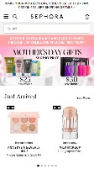
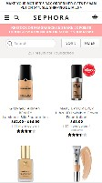
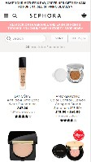





[참고] URL 분석 > Sephora Mobile Web
Sephora Mobile Web 분석 사례를 바탕으로 URL 구조 기반의 적용 시사점을 도출
Sephora Mobile Web URL구조 현황
시사점
Sepgora 메인
Makeup>Face>Foundation
Brand,SkinType,Price Filter
Product Detail
카테고리 분류에 해당하는 서비스는 키워드의 depth로 구분 (SEO¹⁾ 고려)
제품 페이지는 제품의 핵심 키워드를 URL의 parameter에 우선 노출 시킴 (SEO를 고려)
Buying Guides 메뉴를 통해 Best Product 목록을 노출 시킴
URL을 단순화하고 내부 API Call을 통해 데이터를 조회 함
- 카테고리를 키워드 Depth로 구분
- 내부 API Call을 이용하여 Parameter로 Filter 값 구분
- 제품 키워드 로 구분
http://m.sephora.com/
http://m.sephora.com/foundation-makeup
http://m.sephora.com/api/catalog/categories/cat60004/products?currentPage=1&pageSize=60&ph=140&pl=5&ref=900101+900162+900207+100103+100101
http://m.sephora.com/color-control-cushion-compact-broad-spectrum-spf-50-P378121?icid2=skugrid
Search
Cart
Gift
Buying Guides
AP 고려사항
- 검색어 키워드를 서비스명에 포함
- 디렉토리 + 페이지 위치 구조
- 키워드 Depth로 서비스 구분
- 키워드 Depth로 서비스 구분
최상위 서비스 구분 중 키워드로 노출 시키고 싶은 서비스만 depth 형태의 디렉토리명으로 가져 감 (제품의 키워드 관리가 필요)
URL 및 Parameter를 단순화 해야함
API Call을 하는 경우 웹로그 tagging 필요
http://m.sephora.com/shop/search/amore
https://m.sephora.com/basket/basket.jsp
http://m.sephora.com/makeup-gift-sets?icid2=meganav_gifts_bycategory_makeup_link
http://m.sephora.com/best-beauty-products?icid2=meganav_howto_buyingguides_viewall_link
1) SEO : Search Engine Optimization

Slide 52








[참고] URL 분석 > AmorePacific Mall Mobile Web
자사 AmorePacific Mall Mobile Web 분석을 통해 URL 구조 기반의 적용 시사점 및 이슈를 확인
AmorePacific Mall Mobile Web URL구조 현황
시사점
AP Mall 메인
메이크업>아이 카테고리
브랜드 Filter
제품 상세
URL의 디렉토리와 서비스명의 depth가 깊어 URL이 길어짐
카테고리 depth별로 parameter를 추가하여 사용
비동기방식으로 내부 API를 별도 호출
Web과 Mobile은 /mobile/ 디렉토리 path로 구분
- 모바일은 서비스명으로 구분
- 디렉토리와 서비스명으로 구분
- 내부 API Call을 이용하여 Filter 적용
- 디렉토리와 서비스명으로 구분
- 파라미터로 상품 구분
http://www.amorepacificmall.com/mobile/main.do?NaPm=ct%3Dj2iayg8f%7Cci%3Dcheckout%7Ctr%3Dds%7Ctrx%3D%7Chk%3D35718f9a64ae64d59b33b6d005f3ad9ee1da2f34
http://www.amorepacificmall.com/mobile/shop/mobile_shop_product_list.do?i_sFlagCategory=Y&i_sCategorycd1=CTG002&i_sCategorycd2=CTG038
http://www.amorepacificmall.com/mobile/shop/mobile_shop_product_list.do?i_sFlagCategory=Y&i_sCategorycd1=CTG002&i_sCategorycd2=CTG038
http://www.amorepacificmall.com/mobile/shop/mobile_shop_product_detail.do?i_sProductcd=000020367
이슈사항
도메인만을 이용한 분석이 불가능
디렉토리 구조와 서비스명에 유사 단어가 중복됨
비동기방식으로 내부 API를 재호출 하는 경우 고객의 행동이 중복으로 측적될 가능성이 존재 (Filtering과 같은 처리 필요)
검색 후 제품 클릭 시 referrer는 background에 있는 페이지가 되어 행동 분석의 오류 발생 가능성이 존재함
검색
장바구니
이벤트 목록
이벤트 상세
- 디렉토리와 서비스명으로 구분
- 디렉토리와 서비스명으로 구분
- 디렉토리와 서비스명으로 구분
- 디렉토리와 서비스명으로 구분
http://www.amorepacificmall.com/comm/comm_prod_search_ajax.do
https://www.amorepacificmall.com/mobile/cart/mobile_cart_cart_list.do
http://www.amorepacificmall.com/mobile/event/mobile_event_event_list.do
http://www.amorepacificmall.com/mobile/event/mobile_event_view.do

Slide 53







[참고] URL 분석 > Aritaum Mall Mobile Web
자사 Aritaum Mall Mobile Web 분석을 통해 URL 구조 기반의 적용 시사점 및 이슈를 확인
Aritaum Mall Mobile Web URL구조 현황
시사점
Aritaum Mall 메인
메이크업>페이스 카테고리
카테고리 내 Filter
제품 상세
URL의 디렉토리와 서비스명의 depth가 깊어 URL이 길어짐
카테고리 depth별로 parameter를 추가하여 사용
비동기방식으로 내부 API를 별도 호출
Web과 Mobile은 /mobile/ 디렉토리 path로 구분
- 모바일은 서비스명으로 구분
- 디렉토리와 서비스명으로 구분
- 내부 API Call을 이용하여 Filter 적용
- 디렉토리와 서비스명으로 구분
- 파라미터로 상품 구분
http://www.aritaum.com/mobile/main.do?source=https://m.search.naver.com/search.naver%3Fquery=%EC%95%84%EB%A6%AC%EB%94%B0%EC%9B%80%EB%AA%B0%26where=m%26sm=mtp_hty
http://www.aritaum.com/mobile/shop/pr/mobile_shop_pr_product_list.do?i_sCategorycd1=CTG002&i_sCategorycd2=CTG025
http://www.aritaum.com/mobile/shop/pr/mobile_shop_pr_product_list_ajax.do
http://www.aritaum.com/mobile/shop/pr/mobile_shop_pr_product_detail.do?i_sProductcd=P0000000000000000768
이슈사항
검색
장바구니
FAQ
FAQ 항목에 대한 분석 시 조회 수 예측이 불가함
도메인만을 이용한 분석이 불가능
디렉토리 구조와 서비스명에 유사 단어가 중복됨
비동기방식으로 내부 API를 재호출 하는 경우 고객의 행동이 중복으로 측적될 가능성이 존재 (Filtering과 같은 처리 필요)
- 디렉토리와 서비스명으로 구분
- 디렉토리와 서비스명으로 구분
- 디렉토리와 서비스명으로 구분
http://www.aritaum.com/mobile/shop/pr/mobile_shop_pr_product_list.do?i_sFlagSearch=Y&i_sKeyword=%EB%A6%BD%EB%B0%A4
http://www.aritaum.com/mobile/mypage/ca/mobile_mypage_ca_cart_list.do
http://www.aritaum.com/mobile/cstm/mobile_cstm_faq_list.do

Slide 54







[참고] URL 분석 > Innisfree Mall Mobile Web
자사 Innisfree Mall Mobile Web 분석을 통해 URL 구조 기반의 적용 시사점 및 이슈를 확인
Innisfree Mall Mobile Web URL구조 현황
시사점
innisfree Mall 메인
유형별>스킨케어 카테고리
카테고리 내 Filter
제품 상세
2차도메인과 서비스으로 모바일 구분
지역(국가), 언어를 URL에 반영
카테고리 depth별로 parameter를 추가하여 사용
- 모바일은 서비스명으로 구분
- 디렉토리와 서비스명으로 구분
- 내부 API Call을 이용하여 Filter 적용
- 디렉토리와 서비스명으로 구분
- 파라미터로 상품 구분
http://m.innisfree.com/kr/ko/mMain.do
http://m.innisfree.com/kr/ko/mProduct.do?catCd01=UA&catCd02=UAAA
http://m.innisfree.com/kr/ko/mProductList.do?catCd01=UA&catCd02=UAAA&tp=1&pageNo=1&listMode=1&sortStr=2&lineCate1stArr=RM01&lineCate1stArr=RM04&lineCate1stArr=RM07
http://m.innisfree.com/kr/ko/mProductView.do?prdSeq=9781
이슈사항
검색
장바구니
이벤트 상세
2차 도메인과 서비스의 모바일 의미가 중첩 됨
특정 이벤트 페이지의 경우 단순 페이지 링크로 연결이 되어 웹로그 누락됨
- 디렉토리와 서비스명으로 구분
- 디렉토리와 서비스명으로 구분
- 디렉토리와 서비스명으로 구분
http://m.innisfree.com/kr/ko/mSearch.do
http://m.innisfree.com/kr/ko/mProductGetNpercentList.do
http://m.innisfree.com/kr/ko/mEventView.do?eventSeq=335&procStat=2&channelTyp=

Slide 55
[back Up] 웹(로그)분석 > 로그인 고객 회원번호 누락
APMall 기준 분석 결과, 로그인을 한 고객의 회원번호가 웹로그 상에 ‘999999999’로 저장이 되어 있는 경우가 존재하며 모바일 사이트에서 주로 발생
로그인 여부
페이지 명 | 건 수
apmall-m^HOME^모바일 주문결제 | 535,950
apmall-m^HOME^모바일 장바구니 | 521,181
apmall-m^HOME^이벤트 | 190,016
apmall-m^HOME^이벤트^출석체크 | 143,584
apmall-m^HOME^마이파우치^주문배송조회 | 137,055
apmall-m^::: mobile_page_tag_path.mobile_my_coupon_list ::: | 86,006
apmall-m^HOME | 49,639
apmall-m^::: mobile_page_tag_path.mobile_my_order_view ::: | 37,509
… | …
이슈 내용
2
1
37,753(0%)
48(0%)
로그인 고객의 회원번호가 ‘999999999’ 인 경우가 존재함
2,854,085(30%)
APMall 모바일 장바구니, 주문결제 분석 시 회원 구분이 불가
2
6,676,021(70%)
조건 | 건 수
회원번호가 ‘999999999’ | 2,202,710
정상 | 4,473,311
시사점
1
동일 고객은 아닐텐데…?
분석시에는 버려야 할까…?
회원번호가 ‘999999999’로 변환되는 CASE에 대한 관리 필요 (태깅 오류 Tracking 불가)
로그인 고객의 회원번호 값 태깅확인 필요
[ 기준 데이터 ] APMall, APMall-Mobile 17.05.01 ~ 17.05.16 / 9,567,907건
[ 기준 테이블 ] BDMDM.F_LWLG_RAW_PARQ
[ 회원번호의 ‘999999999’ 변환 CASE ]
특수문자가 입력된 경우
값이 NULL 인 경우
통합고객(D_LWLG_COMCS)에 일치하는 값이 없는 경우

Slide 56
[참고] 로그인 고객 회원번호 누락 이슈 원인 분석
사이트별 회원번호 암호화 적용 여부가 다르며, 분석계 정제 과정에서 암호화 데이터에 대한 비교 로직이 반영되지 않아 회원번호가 ‘999999999’로 변환되는 경우가 발생함
웹로그 Data Flow
이슈사항
운
영
계
모든 사이트에 암호화가 적용되지 않음
분석계 정제 과정에 암호화 회원번호 참조하지 않음
모든 암호화 회원번호는 ‘999999999’로 변환됨
사이트1
(Non-Encrypted)
사이트2
(Encrypted)
…
NO | 회원번호
1 | 123456789
2 | d9e6762dd1c8eaf6d61b3c6192fc408d4d6d5f1176d0c29169bc24e71c3f274ad27fcd5811b313d681f7e55ec02d73d499c95455b6b5bb503acf574fba8ffe85 (Encrypted)
수
집
계
Adobe
Raw Data
개선사항
분
석
계
Hadoop
(BDSDB)
모든 사이트에 회원번호 암호화 로직 적용 필요
분석계 회원번호 필드 타입(길이) 수정 필요
분석계 데이터 정제 로직 수정 필요 1) 암호화 회원번호 확인 2) 암호화 후 회원번호 확인 3) 특수문자 및 NULL 확인
고객 마스터 정보에 암호화된 회원번호 없음
Hadoop
(BDMDB)
NO | 회원번호
1 | 123456789
2 | 999999999

Slide 57
[Back Up] 웹(로그)분석 > Adobe variable 미적재
SDR의 관리주체 부재로 인한 tagging 항목과 분석데이터 적재 항목의 Gap이 발생하며, Gap으로 인한 분석에 필요한 Field가 누락되는 현상이 발생함
SDR 기준 온라인 Tagging
(Solution Design Reference)
Adobe로
웹로그 전송
D+1. AP로
Raw데이터 전송
Raw데이터
정재 및 적재(ETL)
Adobe SDR
Adobe Omniture
SiteCatalyst
Hadoop
(BDSDB)
Hadoop
(BDMDB)
APMall
Aritaum
innisfree
Brand
…
Variable |  | Report Name
Predefined Events | prodView | Product Views
 | scOpen | Carts
 | purchase | Orders
 | … | …
Custom Events | event1 | 커스텀 페이지뷰
 | event2 | 내부 검색 횟수
 | … | …
Custom Conversion - eVars | eVar1 | 사이트
 | eVar2 | 카테고리 1Depth
 | … | …
 | eVar31 | 제품 코드
 | eVar32 | 제품 카테고리 코드
 | … | …
 | eVar100 이상 존재
Traffic Variables - props | pageName | Pages
 | channel | Site Sections
 | prop1 | 사이트
 | prop2 | 카테고리 1Depth
 | … | …
Column
accept_language
browser
campaign
carrier
channel
event_list
page_url
pagename
post_evar1
post_evar2
…
post_evar29
post_evar30
product_list
year
mm
dd
…
이슈 내용
제품코드를 확인할 컬럼이 없어...
필요한 Field가 없어 기존 항목에서 parsing하여 사용
개선 Point
추가 필드(eVar31이후) 에 대해서는 옴니추어 data feeding 설정 변경 필요
Adobe Raw>Hadoop 적재과정은 개발자의 배치 프로그램 수정 개발 필요
SDR 관리 주체 선정 및 Hadoop의 현행화 작업 필요
eVar31 이후
웹로그 항목 미적재 中

Slide 58
[back Up] 웹(로그)분석 > 데이터 길이 초과
제품 정보에 대한 값이 명확하지 않기 때문에 PG_URL 또는 PRD_LIST 값을 parsing하여 활용하고 있으며, 길이 초과로 인해 잘려진 데이터는 분석에 활용되지 못함
이슈 내용
Hadoop Table Info
PRD_LIST (SDR 가이드)
{제품카테고리1};{제품명1};{수량1};{가격1}
,{제품카테고리2};{제품명2};{수량2};{가격2},…
분석에서 제품 식별을 위한 컬럼 부재 (SDR Spec에는 제품코드 값(eVar31) 존재)
분석 시 대체 값으로 PG_URL / PRD_LIST 컬럼 데이터를 parsing하여 활용 중
컬럼 길이의 제한으로 데이터 유실이 발생되며, 분석 시 제외 대상
컬럼명 | 설명 | 데이터 타입
PG_URL | URL | NVARCHAR(255)
PRD_LIST | 상품목록 | NVARCHAR(100)
수량, 가격은 구매 확정 시 설정
복수개 제품의 경우 콤마(,)로 연결
Sample Data
샘플 value | 길이
http://www.amorepacific.com/shop/prod/shop_prod_product_view.do?i_sProductcd=SPR20150713000010042 | 101
https://www.amorepacific.com/mobile/shop/mobile_shop_product_detail.do?i_sProductcd=SPR20150317000007862&n_media=8753&n_query=%ED%94%84%EB%A6%AC%EB%A9%94%EB%9D%BC%EC%95%8C%ED%8C%8C%EC%9D%B8%EB%B2%A0%EB%B2%A0%EB%A6%AC%EC%9B%8C%ED%84%B0%EB%A6%AC&n_rank=2&n_ad_gro | 255
베리떼;포어클리닉 스킨 토너 | 39
프리메라;[대용량]알파인 베리 워터리 크림 리미티드 에디션;;;;eVar31=SPR201503 | 100
데이터 유실
시사점
길이 초과로 인해 잘려진 데이터는 잘못된 분석의 원인
분석에 필요한 컬럼의 부재로 불필요한 parsing과정 발생
데이터 유실
[ 기준 테이블 ] BDMDB.F_LWLG_RAW_PARQ

Slide 59
[back Up] 웹(로그)분석 > 페이지명 태깅 누락
사이트별 페이지명을 Grouping 한 경우, 웹로그 페이지 명의 태깅이 누락된 경우가 존재함 (2017.05.01 ~ 05.16 기준 - 5.8%)
[ 태깅 누락 시 페이지 명 ] ::: page_tag_path . [URL] :::
이슈 내용
사이트별 누락 페이지 현황
웹로그 페이지명이 누락되어 URL로 대체되는 CASE가 발생
모바일 사이트에서 대부분 발생
Event, Promotion과 같은 유형의 페이지에서 태깅 누락 발생
사이트 구분 | 웹로그 페이지 명 | 건 수
aritaum-kr-m | aritaum-kr-m^::: mobile_page_path.mobile_event_view ::: | 868,994
ZZ | hera-cn^::: page_tag_path.shop_prod_promotion_main ::: | 436,934
apmall-m | apmall-m^::: mobile_page_tag_path.mobile_shop_product_list ::: | 403,752
apmall-m | apmall-m^::: mobile_page_tag_path.mobile_my_coupon_list ::: | 222,563
aritaum-kr-m | aritaum-kr-m^::: mobile_page_path.mobile_event_2017_beauty_takeout ::: | 209,184
apmall-m | apmall-m^::: mobile_page_tag_path.mobile_my_order_view ::: | 133,871
aritaum-kr-m | aritaum-kr-m^::: mobile_page_path.mobile_mdm ::: | 97,352
apmall-m | apmall-m^::: mobile_page_tag_path.mobile_shop_product_special_gift ::: | 77,123
iope-cn | iope-cn^::: page_tag_path.shop_prod_promotion_event ::: | 36,957
sulwhasoo-cn-zh | sulhwasoo-cn-zh^::: page_tag_path.shop_prod_promotion_event ::: | 35,272
ZZ | pacificshop-kr^::: page_tag_path_cm_popup ::: | 28,714
… | … | …
시사점
주기적으로 태깅 누락에 대한 점검 및 수정반영 할 수 있는 관리 주체 필요
단기간 사용되는 페이지에 대해서도 태깅 가이드 전용 필요
[ 기준 데이터 ] 17.05.01 ~ 17.05.16 / 54,580,159건
[ 기준 테이블 ] BDMDB.F_LWLG_RAW_PARQ

Slide 60
[back Up] 웹(로그)분석 > 사이트 구분 코드 관리 미흡
사이트가 분류되지 않은 경우, 해당 데이터는 사이트 별 분석 시 누락되는 경우가 발생할 수 있음
이슈 내용
미분류 사이트코드
웹로그 페이지 명 | 건 수
뷰티Q(1.0.24) Launch | 324,786
Innisfree/54 | 232,403
 | 211,414
에뛰드 하우스 2.9.14 (304) | 118,409
Innisfree/50 | 46,921
이니스프리 3.2.1 (14361) | 40,253
뷰티Q(1.0.24) Upgrade | 32,865
INNIAPP^이니추천 | 20,067
… | …
Adobe RAW 데이터의 사이트구분 값(eVar1) 누락
또는 사이트매핑 기준정보에 없는 값은 ‘ZZ’로 변환 (기준정보에 없는 사이트코드는 분석 불가)
‘ZZ’ 변환 데이터는 Mobile App에서 주로 발생
페이지명이 SDR가이드와 불일치
1
사이트 구분 | 건 수
ZZ | 2,202,321
hera-cn | 576
iope-tw | 147
osulloc-en | 118
beautysumer | 108
pacificshop-kr | 3
CERITA LANEIGE | 5
HOME | 1
Membership | 2
Utility | 3
모바일 | 4
1
2
가이드 미준수
가이드 준수
사이트 매핑 기준 정보에 없는 데이터이나 ‘ZZ’로 변환되지 않은 경우 발생
2
PAGENAME (SDR 가이드)
[사이트]^[대카테고리]^[중카테고리]
^[소카테고리]^[페이지명]
시사점
사이트구분 값 누락 데이터에 대한 태깅 확인 필요
사이트 매핑 기준정보 및 ETL 프로세스에 대한 지속적인 관리 모니터링 필요
[ 기준 데이터 ] 17.05.01 ~ 17.05.16 / 54,580,159건
[ 기준 테이블 ] BDMDB.F_LWLG_RAW_PARQ, BDMDB.D_LWLG_SITE
사이트 매핑 기준정보(BDMDB.D_LWLG_SITE)
SITE_CD | SITE_NM | MOBILE_SITE_YN | …
- Last Updated : 2016.06.17

Slide 61
[Back Up] 커머스 사이트 카테고리 코드 분석 현황
카테고리를 구분하는 파라미터명, Depth, 코드 값이 사이트 별 모두 상이함
사이트 별 카테고리 코드 현황
사이트 | 1Depth |  | 2Depth |  | 3Depth
아모레퍼시픽몰 | i_sCategorycd1 |  | i_sCategorycd2 |  | i_sCategorycd3
 | 스킨케어 | CTG001 | 모이스처라이징 | CTG012 | 스킨 & 토너 | CTG013
 |  |  |  |  | 로션 & 에멀전 | CTG014
아리따움 | i_sCategorycd1 |  | i_sCategorycd2 |  | i_sCategorycd3
 | 스킨케어 | CTG001 | 모이스처라이징 | CTG012 | 스킨 & 토너 | CTG013
 |  |  |  |  | 로션 & 에멀전 | CTG014
이니스프리몰 | catCd01 |  | catCd02 |  | -
 | 스킨케어 | UA | 스킨 | UAAA | - | -
 |  |  | 로션 | UABB | - | -
에뛰드몰 | catCd1 |  | catCd2 |  | -
 | 스킨케어 | 105000 | 스킨 | 105001 | - | -
 |  |  | 로션 | 105002 | - | -
이슈사항
고객이 접하는 카테고리 체계기 모두 상이함
전사 기준으로 카테고리가 정의되지 않고 사이트 특성에 따라 정의
Depth명(태깅 시 사용)으로 분석을 하는 경우 전사 관점의 일관성이 떨어짐
파라미터명 불일치
카테고리 코드 불일치
파라미터명
카테고리 코드
SAP 제품 카테고리 코드 현황
시사점
Level1 | NAME | Level2 | NAME | Level3 | NAME | Level4 | NAME
A | Beauty | AA | 스킨케어 | AAA | 스킨 | AAA01 | 일반스킨
 |  |  |  |  |  | AAA02 | 미스트
 |  |  |  | AAB | 로션 | AAB01 | 로션류
 |  |  |  | AAC | 에센스 | AAC01 | 일반에센스
 |  |  |  |  |  | AAC02 | 일반부스팅에센스
 |  |  |  |  |  | AAC03 | 워터부스팅에센스
SAP 제품 카테고리와 유사한 형식의 온라인 카테고리 식별체계 필요
사이트 별 관리되고 있는 카테고리에 대해서 전사 관점의 표준 수립 필요

Slide 62
[예시] 커머스 사이트 카테고리 코드 식별체계 (계층 구조)
온라인 사이트에서 사용되고 있는 카테고리 코드 식별체계를 수립하여, 전사 관점에서 통합적으로 제품의 분류 확인이 가능함
카테고리 코드 식별체계
고려사항
1
제품의 판매 채널에 대한 구분
전사 카테고리 표준화
채널, 기능(사업영역) 표준화
Channel
공통 / 온라인전용 등
2
제품의 기능(사업영역)에 대한 구분
Type
뷰티 / 건강식품 등
3
기대효과
Level1
스킨케어 / 메이크업 등
제품 기능에 대한 대/중/소분류 구분
전사 공통 동일한 Level 명칭 적용
필요에 따라 Level depth 적용 (1Depth, 1+2Depth, 1+2+3Depth)
제품 분류체계의 가시성 확보
Channel - 온라인전용 제품에 대한 실적 분석 가능
Type - 사업영역에 대한 식별 가능 - 향후 영역 확장을 위한 기초 마련
Level1 ~ Level3 - 전사 공통 기준의 카테고리 체계 확보 - 카테고리별 전사 실적 분석 가능
4
Level2
클렌징 / 선케어 등
5
Level3
메이크업 리무버 / 페이스 워시 등
카테고리 코드 예시
1
2
3
4
5
➔
“온라인에서만 판매되는 메이크업 리무버 제품”
O
B
1
01
001
온라인 전용
뷰티
스킨케어
클렌징
메이크업 리무버

Slide 63
[예시] 커머스 사이트 카테고리 코드 식별체계 예시 - 키워드 구조
온라인 사이트에서 사용되고 있는 카테고리 코드 식별체계를 수립하여, 전사 관점에서 통합적으로 제품의 분류 확인이 가능함
카테고리 코드 식별체계
고려사항
1
2
3
4
5
전사 카테고리 표준화
채널, 기능(사업영역) 표준화
언어에 대한 기술 검증
Level3
-
Level2
-
Level1
-
Type
-
Channel
소분류
중분류
대분류
제품 기능 (사업영역)
판매 채널 (온라인전용)
Channel, Type, Level1 ~ Level3을 대시(-) 형태로 구분
코드체계가 아닌 카테고리명으로 구분
필요에 따라 2~5개의 카테고리명을 사용하여 정의
기대효과
유연한 카테고리 매핑
검색엔진 노출 확대
Channel - 온라인전용 제품에 식별 가능
Type - 사업영역에 대한 식별 가능 - 향후 영역 확장에 유연한 대처
Level1 ~ Level3 - 키워드 기반의 전사 공통 카테고리 체계 확보 - 카테고리별 전사 실적 분석 가능
카테고리 코드 예시
3
4
5
➔
“온라인에서만 판매되는 스킨케어 제품”
skincare - beauty - online
2
3
➔
“메이크업 중 선케어 제품”
suncare - makeup
1
2
4
➔
“건강식품 중 슬리밍 제품”
slimming - beautyfood - health

Slide 64




[참고] 검색엔진 유입 현황 및 검색결과 분석
아모레퍼시픽몰 유입 현황을 바탕으로 검색엔진에 노출되는 검색결과를 확인하고 분석함
아모레퍼시픽몰 유입 현황
시사점
네이버를 통한 유입이 압도적으로 많음
검색엔진 검색결과에 광고를 제외한 아모레퍼시픽몰 상위 노출방안 수립 필요
상위 노출을 위한 사이트 키워드 및 사이트맵 관리 필요
주요 검색엔진 검색결과
아모레퍼시픽몰 노출 없음

Slide 65




[Back up] 검색엔진최적화(SEO) 대응 방안(1/3) – 全 검색엔진 공통 대상
검색엔진에서 페이지를 확인할 때 사용되는 타이틀 태그와 description 메타 태그를 페이지 의미를 갖도록 적용하여 검색엔진 노출을 증대
개선사항
타이틀(<title>) 태그 / Description 메타(<meta>) 태그
<title> 태그 : 해당 페이지의 제목
Description <meta> 태그 : 해당 페이지의 설명
각 페이지 별 의미있는 타이틀 및 description 적용 필요
타이틀에 적용하는 페이지명 표준 체계 수립 필요
아모레퍼시픽몰
SEPHORA
스킨케어 → 모이스처라이징 → 로션&에멀젼
Description, Title 미적용
Skincare → Moisturizers → Moisturizer
Moisturizer 페이지 내용 적용

Slide 66



[Back Up] 검색엔진최적화(SEO) 대응 방안(2/3)
Open Graph 태그(소셜미디어 공유 시 사용되는 정보를 정의)를 활용하여 사이트 내의 링크를 공유하는 경우 사이트의 정보 또한 함께 확산됨
메타태그 내의 Open Graph 정의
소셜미디어 공유 시 해당 정보를 함께 공유함 - 컨텐츠 제목, 컨텐츠 설명, 페이지 URL, 이미지 URL 등
페이지 및 카테고리의 고유한 정보를 등록하여 사용
아모레퍼시픽몰 제품 상세
개선사항
카테고리 서브메인 적용 필요 - 해당 카테고리의 정보 공유 시 공유되는 정보의 명확화
브랜드 서브메인 적용 필요 - 브랜드 공유 시 해당 브랜드 정보를 포함하여 공유 가능
SEPHORA 브랜드 서브메인
브랜드 정보 노출
Open Graph 참고 - http://ogp.me/

Slide 67




[Back Up] 검색엔진최적화(SEO) 대응 방안(3/3)
robots.txt 파일을 적용하여 검색엔진이 사이트에서 access 가능한 부분과 불가능한 부분을 정의하며, sitemap.xml 파일을 적용하여 검색엔진의 사이트 구조 파악 및 인덱싱 생성에 도움을 줌
AP몰
SEPHORA
개선사항
robots.txt, sitemap.xml 파일이 없음
개인정보 또는 주문/결제 관련 경로는 수집 차단 설정 필요
사이트 개편(경로 변경, 추가 등) 시 robots.txt, sitemap.xml 관리 필요
Sitemap을 명시하여 지능적인 크롤링이 가능하도록 설정 필요
아리따움몰
장바구니, 결제, 개인정보 등은 수집 금지
모든 검색엔진에게 모든 경로 수집 허용
수집 URL
수정일
변경빈도
robots.txt 확인 도메인/robots.txt
sitemap.xml 확인 도메인/sitemap.xml
Robots 참고 - http://www.robotstxt.org/
Sitemap 참고 - https://www.sitemaps.org/
[sitemap.xml]
중요도
이니스프리몰
Yeti(네이버 검색엔진)에게 모든 경로 수집 허용

Slide 68
End Of Document

